Slide 1

Διαχείριση του εργασιακού άγχους:
Επίτευξη ισορροπίας μεταξύ επαγγελματικής και προσωπικής ζωής
Γιώργος Μεταξάς (PhD)
Συμβουλευτικός Ψυχολόγος (Αρ. ΣΕΨ 108)
Διδάκτωρ Ψυχολογίας στον τομέα των Νευροεπιστημών

Slide 2


Γιατί είναι σημαντικό το εργασιακό άγχος για τους / τις δικηγόρους;

Slide 3
Επιδημιολογία
Υψηλός επιπολασμός των προβλημάτων ψυχικής υγείας μεταξύ των δικηγόρων
Οι δικηγόροι εμφανίζουν υψηλότερα ποσοστά διαταραχών ψυχικής υγείας, όπως άγχος και κατάθλιψη, σε σύγκριση με τον γενικό πληθυσμό.
Επιδημιολογικά δεδομένα: Μελέτες έχουν δείξει ότι οι δικηγόροι έχουν 3,6 φορές περισσότερες πιθανότητες να υποφέρουν από κατάθλιψη σε σχέση με τα άτομα άλλων επαγγελμάτων. Για παράδειγμα, μια μελέτη του 2016 από τον Αμερικανικό Δικηγορικό Σύλλογο (ABA) και το Ίδρυμα Hazelden Betty Ford διαπίστωσε ότι το 28% των δικηγόρων παρουσίαζε κατάθλιψη και το 19% άγχος.
Σημασία: Η κατανόηση του επιπολασμού των προβλημάτων ψυχικής υγείας μπορεί να βοηθήσει τα δικηγορικά γραφεία και τους οργανισμούς να εφαρμόσουν προληπτικά μέτρα, όπως προγράμματα υποστήριξης της ψυχικής υγείας και εκπαίδευση στη διαχείριση του άγχους.

Slide 4
Επιδημιολογία
2. Η επαγγελματική εξουθένωση και ο αντίκτυπός της στην απόδοση στην εργασία
Το χρόνιο άγχος οδηγεί σε επαγγελματική εξουθένωση, η οποία επηρεάζει αρνητικά την εργασιακή απόδοση των δικηγόρων και τα αποτελέσματα για τους πελάτες.
Επιδημιολογικά δεδομένα: Μια μελέτη του 2020 που δημοσιεύθηκε στο Journal of Occupational Health Psychology διαπίστωσε ότι το 25-30% των επαγγελματιών νομικών ανέφεραν υψηλά επίπεδα επαγγελματικής εξουθένωσης, η οποία χαρακτηρίζεται από συναισθηματική εξάντληση, αποπροσωποποίηση και μειωμένη προσωπική ολοκλήρωση.
3. Κατάχρηση ουσιών ως μηχανισμός αντιμετώπισης
Οι δικηγόροι διατρέχουν υψηλότερο κίνδυνο κατάχρησης ουσιών ως μέσο αντιμετώπισης του εργασιακού στρες.
Επιδημιολογικά δεδομένα: Η ίδια μελέτη της ABA του 2016 διαπίστωσε ότι το 21% των δικηγόρων χαρακτηρίζονται από προβληματική χρήση, σε σύγκριση με το 12% του γενικού πληθυσμού. Επιπλέον, το 11% ανέφεραν ότι έκαναν χρήση συνταγογραφούμενων φαρμάκων χωρίς ιατρική συνταγή.

Slide 5
Επιδημιολογία
4. Επιπτώσεις του στρες στη σωματική υγεία
Το χρόνιο στρες μεταξύ των δικηγόρων συνδέεται με προβλήματα σωματικής υγείας, όπως καρδιαγγειακά νοσήματα και εξασθενημένη λειτουργία του ανοσοποιητικού συστήματος.
Επιδημιολογικά δεδομένα: Μια μελέτη του 2018 στο Journal of Applied Psychology διαπίστωσε ότι τα επαγγέλματα με υψηλό στρες, συμπεριλαμβανομένης της δικηγορίας, συνδέονται με 50% αυξημένο κίνδυνο στεφανιαίας νόσου.
5. Η ανισορροπία μεταξύ εργασίας και ζωής και οι συνέπειές της
Η απαιτητική φύση της νομικής εργασίας οδηγεί συχνά σε ανισορροπία μεταξύ επαγγελματικής και προσωπικής ζωής, επιδεινώνοντας το άγχος και τις αρνητικές επιπτώσεις του.
Επιδημιολογικά δεδομένα: Μια έρευνα του 2019 από τον Διεθνή Δικηγορικό Σύλλογο διαπίστωσε ότι το 35% των δικηγόρων ανέφεραν δυσαρέσκεια για την ισορροπία μεταξύ επαγγελματικής και προσωπικής ζωής, με τους νεότερους δικηγόρους και τις γυναίκες να πλήττονται περισσότερο.

Slide 6
Επιδημιολογία
6. Άγχος και φθορά στο νομικό επάγγελμα
Τα υψηλά επίπεδα άγχους συμβάλλουν σε υψηλά ποσοστά αποχώρησης, ιδίως μεταξύ των νέων δικηγόρων.
Επιδημιολογικά δεδομένα: Μια έκθεση του 2021 από την Εθνική Ένωση για την τοποθέτηση δικηγόρων (NALP) διαπίστωσε ότι το 45% των συνεργατών εγκαταλείπουν τη δικηγορική τους εταιρεία εντός των πρώτων πέντε ετών, αναφέροντας ως κύριους λόγους το άγχος και την εξουθένωση.

Slide 7
Τι μπορούμε να κάνουμε;
Οργάνωση και διαχείριση χρόνου
Προτεραιοποίηση εργασιών: Χρησιμοποιήστε διάφορα εργαλεία τύπου “to do lists” ή διαδικτυακές εφαρμογές ή applications για οργάνωση εργασίας αναλόγως της σπουδαιότητάς της.
Ρεαλιστικοί στόχοι: Ορίστε ρεαλιστικούς στόχους για κάθε μέρα και αποφύγετε την υπερφόρτωση.
Προγραμματισμός διαλειμμάτων: Προγραμματίστε τα διαλείμματά σας κατά τη διάρκεια της ημέρας για να αποφύγετε την εξάντληση.

Slide 8
Τι μπορούμε να κάνουμε;
2. Τεχνικές Διαχείρισης Άγχους
Διαχείριση αναπνοής: Εξασκηθείτε στις διαφραγματικές αναπνοές ή τεχνικές διαλογισμού και “mindfulness”
Φυσική δραστηριότητα: Η τακτική άσκηση βοηθά στη μείωση του άγχους.
Γνωσιακή αναδόμηση: Το βασικό θέμα της σημερινής συνάντησης.

Slide 9
Τι μπορούμε να κάνουμε;
3. Υποστήριξη από συναδέλφους και επαγγελματίες
Συζητήσεις με συναδέλφους: Peer-supervision
Επαγγελματική βοήθεια: Ψυχολογική ή ψυχιατρική παρακολούθηση.
4. Υποστήριξη από συναδέλφους και επαγγελματίες
Αποφυγή υπερβολικής χρήσης της τεχνολογίας: Ορίστε όρια για τη χρήση του e-mail και των κοινωνικών δικτύων και αποφύγετε να είστε διαρκώς “online”
Αυτοματοποίηση εργασιών: Αξιοποιήστε ή εντάξτε στην εργασία σας λογισμικά για την αυτοματοποίηση επαναλαμβανόμενων εργασιών

Slide 10
Τι μπορούμε να κάνουμε;
5. Ανάπτυξη και αυτοφροντίδα
Συνεχής μάθηση: Επιλέξτε σεμινάρια και εκπαιδεύσεις που θα σας είναι χρήσιμα για τη βελτίωση των δεξιοτήτων σας
Ευέλικτες ρυθμίσεις εργασίας: Εάν είναι δυνατόν ζητήστε ευέλικτες ώρες εργασίας
6. Ανάκλαση και αυτοαξιολόγηση
Ανάκληση (reflection): Κάθε μέρα αφιερώστε λίγο χρόνο στο τέλος της εργάσιμης ημέρας για να αναλογιστείτε τις επιτυχίες και τις προκλήσεις της ημέρας.
Αυτοαξιολόγηση: Αξιολογήστε τακτικά τις προτεραιότητές σας και βεβαιωθείτε πως η εργασία σας ευθυγραμμίζεται με τις αξίες και τους στόχους σας

Slide 11


Εισαγωγή

Slide 12


Εισαγωγή

Slide 13

Εισαγωγή
Τι είναι το άγχος;

Slide 14


Slide 15
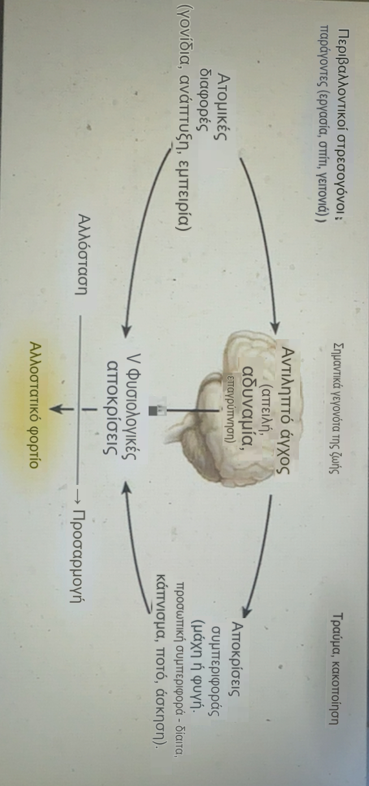

Slide 16
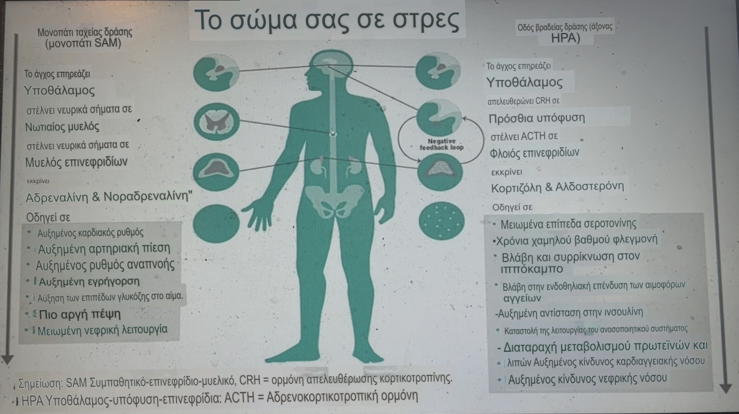

Slide 17
Γεγονότα και Ποινή

Slide 18
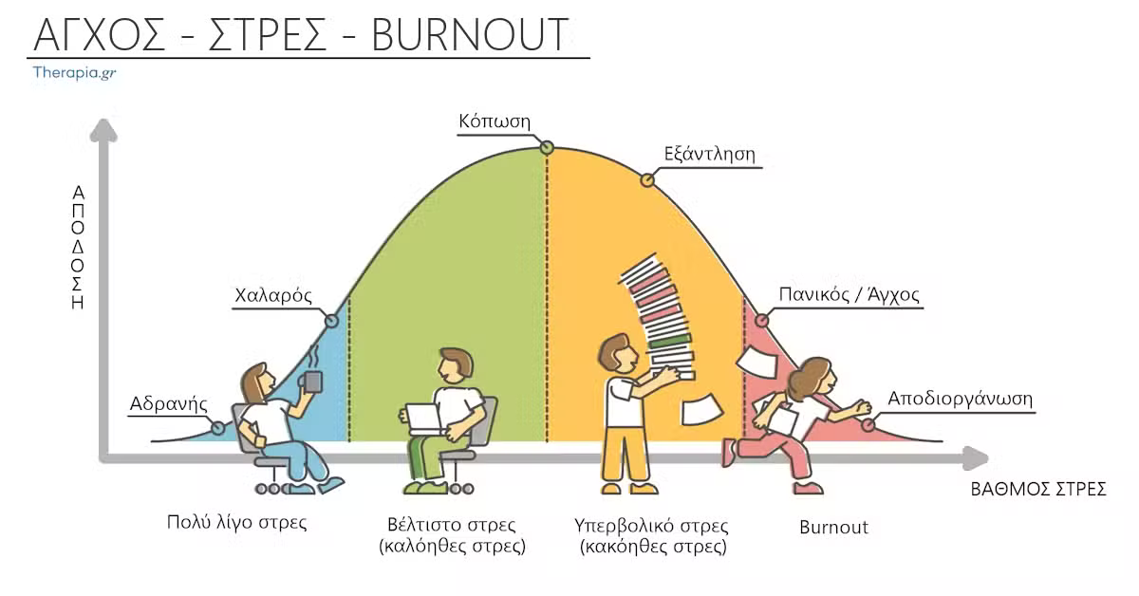

Slide 19
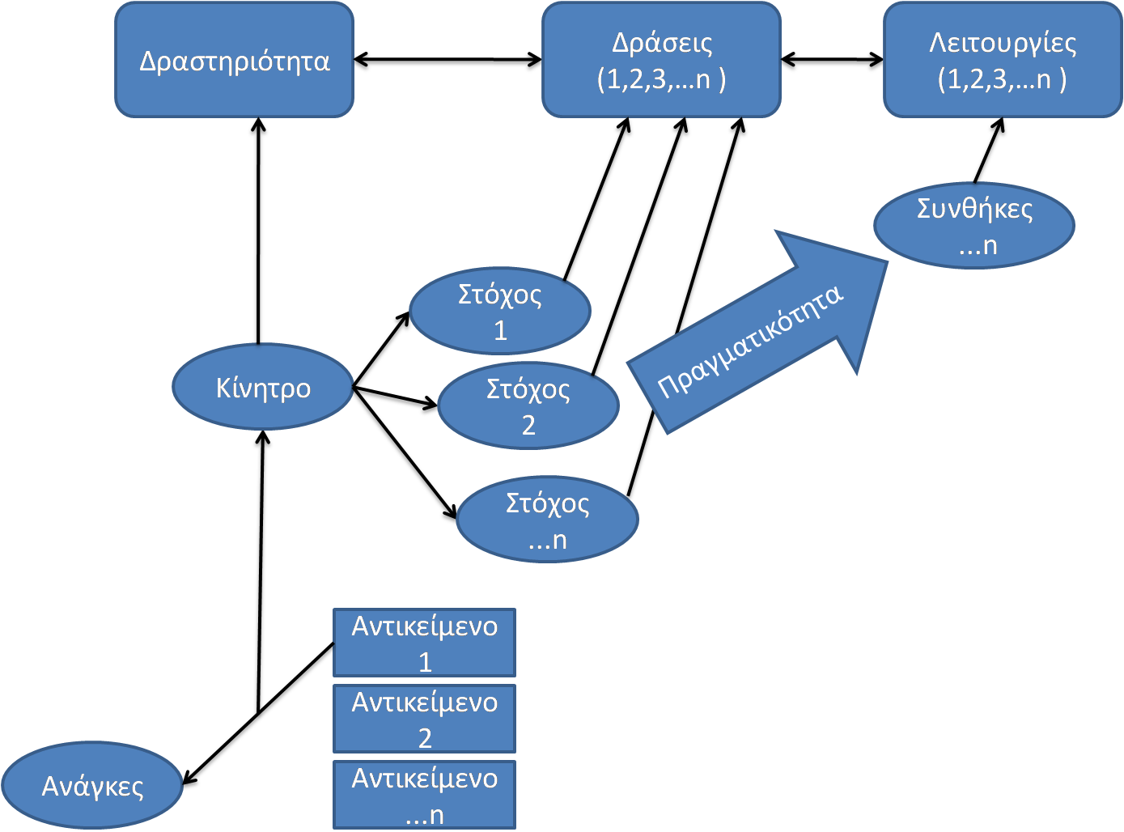
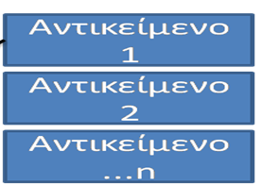
Ανθρώπινη Συμπεριφορά
Προσωπικό Νόημα

Slide 20
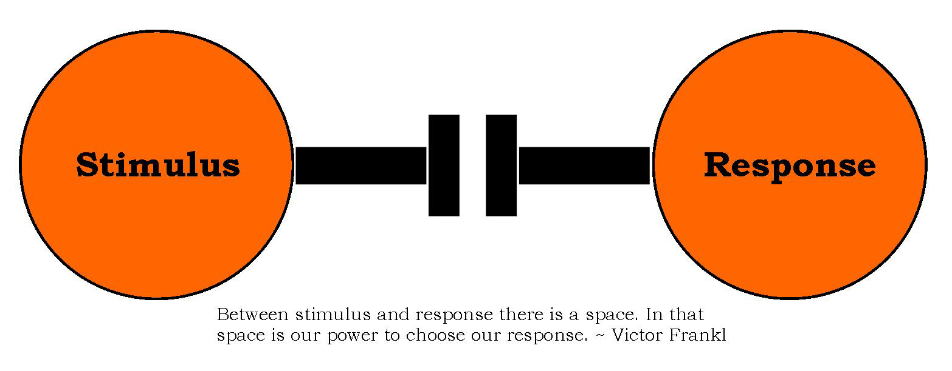

Slide 21
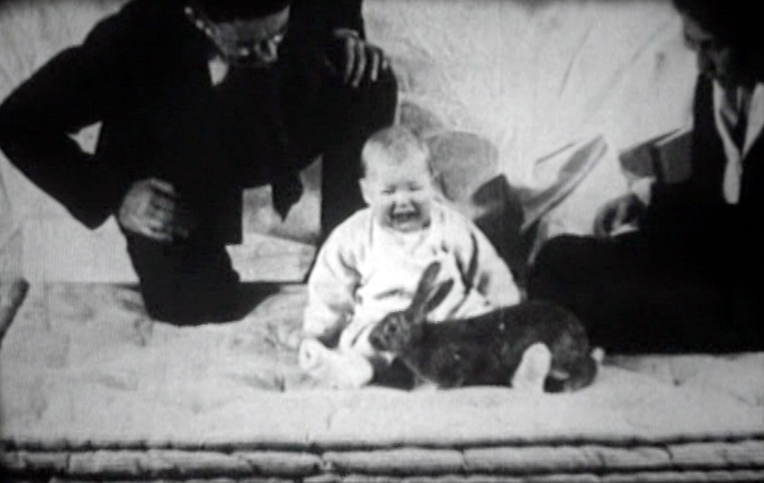
Κλασσική Εξαρτημένη Μάθηση
Ερέθισμα γενετικά καθορισμένο: π.χ. δυνατός κρότος
Αυτόματη αντίδραση στο ερέθισμα: π.χ. φόβος ως αντίδραση στον δυνατό κρότο
Συνειρμική ή χρονική ταύτιση «άσχετου» αρχικά ερεθίσματος: π.χ. άσπρο ποντικάκι κάθε φορά που ακούγεται ο κρότος
Σύνδεση ουδέτερου ερεθίσματος με γενετικά καθορισμένο ερέθισμα και αντίδραση στο ουδέτερο ερέθισμα
Notes:
Η πρώτη ιστορικά θεωρία μάθησης, ξεκινάει με τα γνωστά πειράματα του Pavlov. Στη βάση αυτής της αρχής μάθησης, ένα ερέθισμα το οποίο σχετίζεται με κάποια αντίδραση για το παιδί (π.χ. στα γνωστά πειράματα του Watson ο δυνατός κρότος σχετίζεται αυτόματα με αντίδραση φόβου στο παιδί) συνδέεται σταδιακά με ένα ουδέτερο για το παιδί ερέθισμα (π.χ. το άσπρο ποντικάκι) με αποτέλεσμα τα χαρακτηριστικά της συμπεριφοράς του παιδιού (αυτόματη αντίδραση στο ερέθισμα «χ») να μεταφέρονται σε άλλα αντικείμενα της πραγματικότητας (μετά από συσχέτιση στον χρόνο και στον χώρο των αντικειμένων / ερεθισμάτων «χ» και «ψ», η αντίδραση που χαρακτήριζε την επαφή του ατόμου με το «χ» μεταφέρεται και ως αντίδραση στο ερέθισμα «Ψ»).

Slide 22
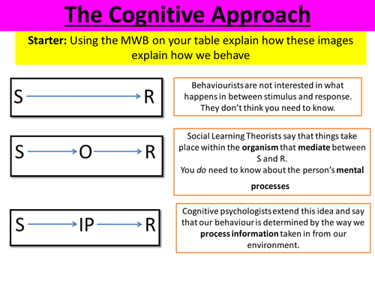

Κλασσικός συμπεριφορισμός
Θεωρίες Κοινωνικής Μάθησης
Γνωστική επανάσταση

Slide 23
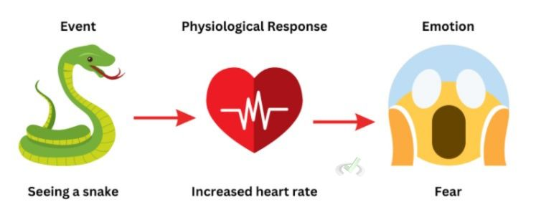
I. Θεωρία των James-Lange
Σειρά γεγονότων:
Η θεωρία αναφέρει ότι η αλληλουχία των γεγονότων κατά τη βίωση του συναισθήματος έχει ως εξής:
1. Γεγονός → π.χ. να δεις ένα φίδι.
2. Φυσιολογική αντίδραση → Το σώμα αντιδρά π.χ. αυξημένος καρδιακός ρυθμός, εφίδρωση
3. Συναίσθημα → Ο εγκέφαλος ερμηνεύει αυτές τις σωματικές αλλαγές ως συναίσθημα π.χ. φόβος.

Slide 24
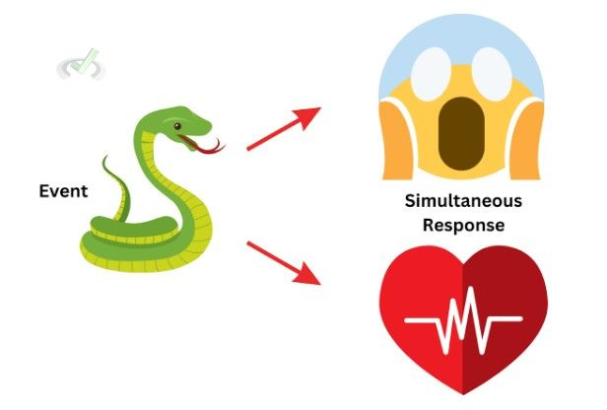
II. Θεωρία των Cannon-Bard
Ταυτόχρονη απόκριση
Αυτή η θεωρία υποδηλώνει ότι όταν συμβαίνει ένα γεγονός:
Γεγονός → Κάτι συμβαίνει.
Ταυτόχρονη αντίδραση → Ο εγκέφαλος στέλνει σήματα, προκαλώντας ταυτόχρονα συναισθηματικές και σωματικές αντιδράσεις.

Slide 25
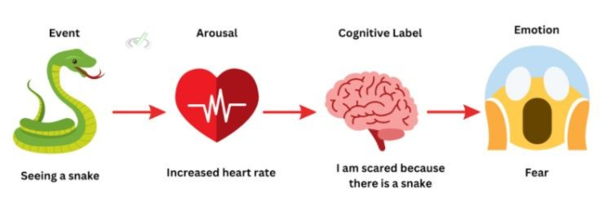
III. Θεωρία Schachter-Singer (Two-Factor Theory)
Δύο παράγοντες:
Διέγερση → Το σώμα αντιδρά, π.χ., αυξάνεται ο καρδιακός ρυθμός.
Γνωστική ετικέτα → Προσδιορίζετε έναν λόγο για τη διέγερση, π.χ. «Φοβάμαι επειδή υπάρχει ένα φίδι».
Συναίσθημα → Στη συνέχεια αισθάνεστε το συναίσθημα με βάση την ετικέτα, π.χ. φόβος.

Slide 26
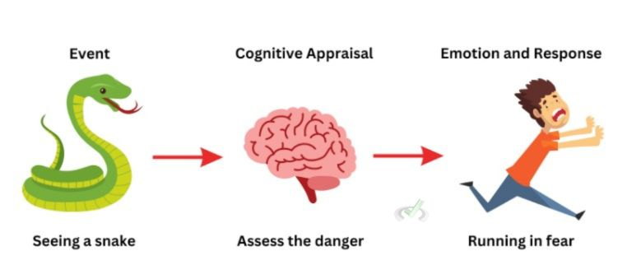
IV. Θεωρία του Lazarus
Γνωστική αξιολόγηση
Πρωτογενής αξιολόγηση → Αξιολογείτε τη σημασία του γεγονότος, π.χ., είναι το φίδι επικίνδυνο;
Δευτερεύουσα αξιολόγηση → Αξιολογείτε την ικανότητά σας να αντιμετωπίσετε το γεγονός, π.χ., μπορώ να ξεφύγω από το φίδι;
Συναίσθημα και αντίδραση → Η εκτίμησή σας οδηγεί σε ένα συναίσθημα που προκαλεί μια σωματική αντίδραση.

Slide 27
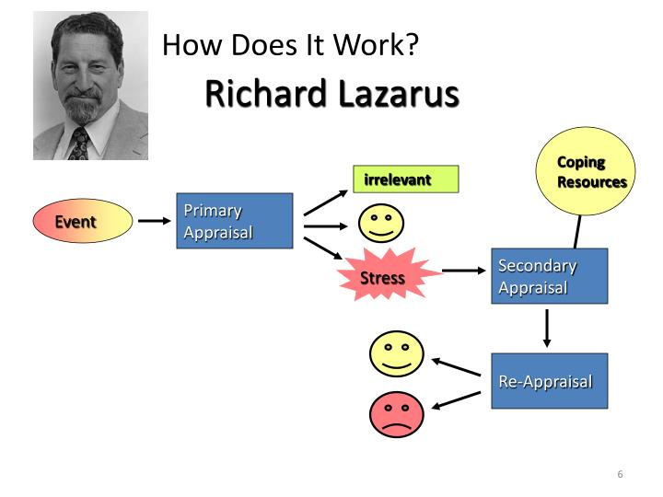
Γνωστική Επανάσταση
Notes:
Η πρώτη ιστορικά θεωρία μάθησης, ξεκινάει με τα γνωστά πειράματα του Pavlov. Στη βάση αυτής της αρχής μάθησης, ένα ερέθισμα το οποίο σχετίζεται με κάποια αντίδραση για το παιδί (π.χ. στα γνωστά πειράματα του Watson ο δυνατός κρότος σχετίζεται αυτόματα με αντίδραση φόβου στο παιδί) συνδέεται σταδιακά με ένα ουδέτερο για το παιδί ερέθισμα (π.χ. το άσπρο ποντικάκι) με αποτέλεσμα τα χαρακτηριστικά της συμπεριφοράς του παιδιού (αυτόματη αντίδραση στο ερέθισμα «χ») να μεταφέρονται σε άλλα αντικείμενα της πραγματικότητας (μετά από συσχέτιση στον χρόνο και στον χώρο των αντικειμένων / ερεθισμάτων «χ» και «ψ», η αντίδραση που χαρακτήριζε την επαφή του ατόμου με το «χ» μεταφέρεται και ως αντίδραση στο ερέθισμα «Ψ»).

Slide 28

Εισαγωγή

Slide 29


Slide 30
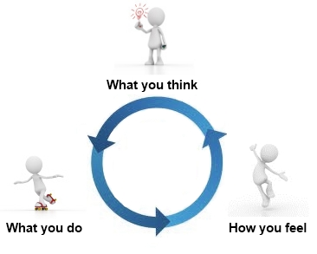

Slide 31
Ο κύκλος του άγχους

Slide 32
Γνωσιοσυμπεριφοριστική θεραπεία (CBT)
Βασική υπόθεση: Στη σχέση αλληλεπίδρασης ανάμεσα στη συμπεριφορά, τα συναισθήματα και τις γνωσίες, την πρωτοκαθεδρία έχουν οι γνωσίες.
Συγκεκριμένα, θεωρείται πως η δυσλειτουργική ή δυσπροσαρμοστική συμπεριφορά του ατόμου οφείλεται σε μια σειρά από σχήματα και αναπαραστάσεις της πραγματικότητας – τα γνωστικά / ερμηνευτικά σχήματα και τις γνωστικές δομές που έχει διαμορφώσει το άτομο και στο πλαίσιο των οποίων αναπαριστά την πραγματικότητα και στη βάση των οποίων το άτομο κατηγοριοποιεί και βιώνει τις εμπειρίες του.

Slide 33

Γνωσιοσυμπεριφοριστική θεραπεία (CBT)
Για τη βελτίωση της κατάστασης του ατόμου και τη διαφοροποίηση της δυσλειτουργικής συμπεριφοράς:
Το άτομο πρέπει να αναδιαμορφώσει τις γνωσίες του αντικαθιστώντας την εσφαλμένη αντίληψη της πραγματικότητας με αντικειμενικά σχήματα και διαμόρφωση μιας λογικά δομημένης εικόνας της πραγματικότητας που να είναι σύμφωνη με τις απαιτήσεις του περιβάλλοντος.

Slide 34
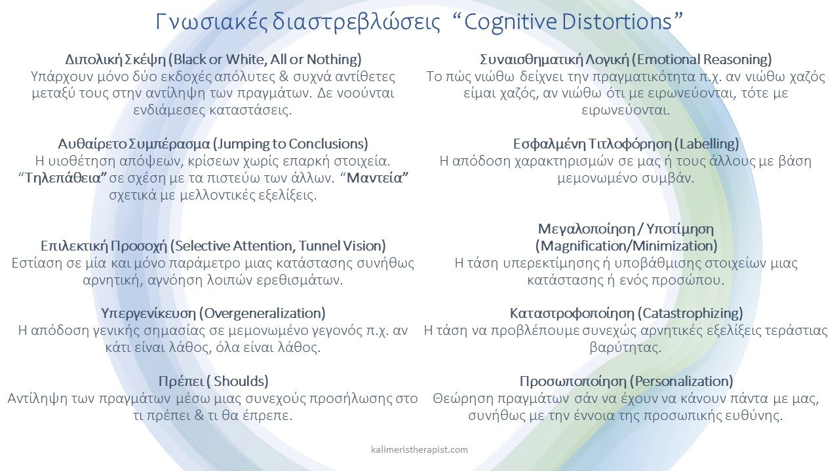
Παραδείγματα γνωστικών διαστρεβλώσεων

Slide 35
Σειρά τροποποίησης γνωσιών: A-B-C-D-E
Τα τρία πρώτα γράμματα αναπαριστούν το στάδιο της διάγνωσης της δυσλειτουργικής συμπεριφοράς και τα δύο τελευταία γράμματα αναφέρονται στην παρέμβαση και συγκεκριμένα:
Α (activation event) – γεγονός
Β (beliefs) – πεποιθήσεις
C (consequences) – οι συνέπειές τους
D (disputation) – αμφισβήτηση των πεποιθήσεων
Ε (effect) – η επίδραση της αμφισβήτησης στις γνωστικές και συναισθηματικές διεργασίες του ατόμου

Slide 36
A-B-C
Για παράδειγμα:
κάποιο άτομο αισθάνεται μη αποτελεσματικό και έχει χαμηλή αυτοπεποίθηση (Α),
γεγονός που ερμηνεύεται από το άτομο μέσω μιας αυτοηττοπαθούς στάσης «δεν θα τα καταφέρω να παρουσιαστώ επιτυχώς στο δικαστήριο» (Β)
που έχει ως αποτέλεσμα το άτομο να νοιώθει άγχος, θλίψη, χαμηλή αυτοεκτίμηση (C).

Slide 37

A-B-C-D-E
Η αλλαγή στο πλαίσιο αυτής της παρέμβασης θεωρείται πως οφείλεται στην αναδόμηση, τη μεταβολή ή/και τροποποίηση των προοπτικών, των αντιλήψεων, των πεποιθήσεων και των σκέψεων του ατόμου για ένα θέμα, γεγονός ή μια κατάσταση.
Οι τεχνικές στο πλαίσιο της παρέμβασης αυτής σχετίζονται με την προσπάθεια αποκάλυψης των ερμηνευτικών σχημάτων που χρησιμοποιεί το άτομο και τα οποία σχήματα συγκροτούνται από δύο μέρη – ένα αντικειμενικό γεγονός (π.χ. είμαι φαλακρός) και μια πεποίθηση που σχετίζεται με το γεγονός (π.χ. άρα είμαι άσχημος). Το πρόβλημα προκύπτει από το δεύτερο μέρος του σχήματος.

Slide 38
A-B-C-D-E
Καθώς όμως οι άνθρωποι αντιμετωπίζουν σοβαρές δυσκολίες στο διαχωρισμό των πεποιθήσεων τους από τα γεγονότα ή στο διαχωρισμό του πρώτου μέρους μιας ερμηνείας με το δεύτερο μέρος, ένα άτομο με προβληματικές πεποιθήσεις καθοδηγείται μέσω των αρνητικών κυρίως συναισθημάτων του ώστε να φτάσει στις σκέψεις και πεποιθήσεις που επενδύουν ένα γεγονός.
Η διαφοροποίηση γίνεται με τη χρησιμοποίηση διάφορων τεχνικών παρέμβασης που συζητούνται στη συνέχεια.

Slide 39
Γνωσιακή αναδόμηση
Ο βασικός στόχος της τεχνικής παρέμβασης αυτής είναι να μάθει το άτομο να αναγνωρίζει και να τροποποιεί τις δυσλειτουργικές του σκέψεις και συμπεριφορές. Σε αρχικό στάδιο το άτομο πρέπει να κατανοήσει την έννοια των αυτοματοποιημένων σκέψεων και την έννοια της λογικής πλάνης ή των λογικών διαστρεβλώσεων. Στην περίπτωση των δυσλειτουργικών συμπεριφορών, αυτές συνήθως αποτελούν τη συνέπεια κάποιας εσφαλμένης πεποίθησης του ατόμου.
Χρήσιμες πληροφορίες για τον εντοπισμό της υποβόσκουσας πεποίθησης λαμβάνονται και από το κλασικό μοντέλο ανάλυσης συμπεριφοράς (ABC) που αναφέρθηκε προηγουμένως.

Slide 40
Αυτοματοποιημένες Σκέψεις
Όπως υποδηλώνεται από το όνομά τους είναι αυτόματες και δεν απαιτείται κάποια προσπάθεια για να υλοποιηθούν, αν και χρειάζεται προσπάθεια για να τις παρατηρήσει το άτομο
Είναι συγκεκριμένες σκέψεις για συγκεκριμένα γεγονότα ή καταστάσεις.
Αν και μπορεί να έρχονται στερεοτυπικά, μπορεί επίσης να διαφέρουν από κατάσταση σε κατάσταση ή σε διαφορετικές χρονικές στιγμές
Είναι, ή μπορεί να γίνουν εύκολα συνειδητές
Notes:
Animated pointer and light-up text
(Advanced)
To reproduce the background effects on this slide, do the following:
On the Home tab, in the Slides group, click Layout, and then click Blank.
Right-click the slide background area, and then click Format Background. In the Format Background dialog box, click Fill in the left pane, select Solid fill in the right pane, and select White, Background 1 (first row, first option from the left).
To reproduce the rectangle on this slide, do the following:
On the Home tab, in the Drawing group, click Shapes, and then under Rectangles click Rounded Rectangle (second option from the left). On the slide, drag to draw a rounded rectangle.
Select the rectangle. Drag the yellow diamond adjustment handle to the left to decrease the amount of rounding on the corners.
With the rounded rectangle still selected, under Drawing Tools, on the Format tab, in the Size group, do the following:
In the Shape Height box, enter 3.5”.
In the Shape Width box, enter 0.25”.
Under Drawing Tools, on the Format tab, in the bottom right corner of the Shape Styles group, click the Format Shape dialog box launcher. In the Format Shape dialog box, click Fill in the left pane. In the Fill pane, select Solid fill, click the button next to Color, and then under Theme Colors click White, Background 1, Darker 15% (third row, first option from the left).
Also in the Format Shape dialog box, click Line Color in the left pane. In the Line Color pane, select No line.
Also in the Format Shape dialog box, click Shadow in the left pane. In the Shadow pane, click the button next to Presets, under Outer select Offset Bottom (first row, second option from the left), and then do the following:
In the Transparency box, enter 0%.
In the Size box, enter 100%.
In the Blur box, enter 8.5 pt.
In the Angle box, enter 90°.
In the Distance box, enter 1 pt.
Also in the Format Shape dialog box, click 3-D Format in the left pane. In the 3-D Format tab, do the following:
Under Bevel, click the button next to Top, and then under Bevel click Circle (first row, first option from the left). Next to Top, in the Width box, enter 5 pt, and in the Height box, enter 5 pt.
Under Surface, click the button next to Material, and then under Standard click Matte (first row, first option from the left). Click the button next to Lighting, and then under Neutral click Soft (first row, third option from the left).
On the slide, select the rounded rectangle. On the Home tab, in the Clipboard group, click the arrow to the right of Copy, and then click Duplicate.
Select the duplicate rectangle. On the Home tab, in the Drawing group, do the following:
Click the arrow next to Shape Fill, and then click No Fill.
Click the arrow next to Shape Outline, and then click No Outline.
Drag the second rectangle above the first rectangle until the lower edge overlays the top edge of the first rectangle. (Note: When the spinning animation effect is created later for these rectangles, the spin will center where the edges of the rectangles meet.)
Press and hold CTRL, and then select both rectangles. On the Home tab, in the Drawing group, click Arrange, and do the following:
Point to Align, and then click Align Selected Objects.
Point to Align, and then click Align Center.
Click Group.
On the slide, drag the group until it is centered horizontally on the left edge of the slide (straddling the edge).
On the Home tab, in the Drawing group, click Arrange, point to Align, and then do the following:
Click Align to Slide.
Click Align Middle.
To reproduce the dashed arc on this slide, do the following:
On the Home tab, in the Drawing group, click Shapes, and then under Basic Shapes click Arc (third row, 12th option from the left). On the slide, drag to draw an arc.
Select the arc. Under Drawing Tools, on the Format tab, in the Size group, do the following:
In the Shape Height box, enter 7.5”.
In the Shape Width box, enter 7.5”.
With the arc still selected, on the Home tab, in the Drawing group, click the arrow next to Shape Outline and then do the following:
Under Theme Colors, click White, Background 1, Darker 15% (third row, first option from the left).
Point to Dashes, and then click Dash (fourth option from the top).
On the slide, drag the yellow diamond adjustment handle on the right side of the arc to the bottom of the arc to create a half circle.
Drag the arc until the yellow diamond adjustment handles are on the left edge of the slide.
With the arc still selected, on the Home tab, in the Drawing group, click the arrow under Arrange, point to Align, and then do the following:
Click Align to Slide.
Click Align Middle.
To reproduce the half circle on this slide, do the following:
On the slide, select the arc. On the Home tab, in the Clipboard group, click the arrow to the right of Copy, and then click Duplicate.
Select the duplicate arc. Under Drawing Tools, on the Format tab, in the Size group, do the following:
In the Shape Height box, enter 3.33”.
In the Shape Width box, enter 3.33”.
With the second arc still selected, under Drawing Tools, on the Format tab, in the Shape Styles group, click the arrow next to Shape Fill, and then under Theme Colors click White, Background 1, Darker 5% (second row, first option from the left).
Under Drawing Tools, on the Format tab, in the Shape Styles group, click the arrow next to Shape Outline, and then click No Outline.
Under Drawing Tools, on the Format tab, in the Shape Styles group, click Shape Effects, point to Shadow, and then click Shadow Options. In the Format Shape dialog box, click Shadow in the left pane. In the Shadow pane, click the button next to Presets , under Inner click Inside Right (second row, third option from the left), and then do the following:
In the Transparency box, enter 86%.
In the Blur box, enter 24 pt.
In the Angle box, enter 315°.
In the Distance box, enter 4 pt.
On the slide, drag the second arc until the yellow diamond adjustment handles are on the left edge of the slide. On the Home tab, in the Drawing group, click Arrange, and then do the following:
Point to Align, and then click Align to Slide.
Point to Align, and then click Align Middle.
Click Send to Back.
To reproduce the button shapes on this slide, do the following:
On the Home tab, in the Drawing group, click Shapes, and then under Basic Shapes click Oval (first row, second option from the left). On the slide, drag to draw an oval.
Select the oval. Under Drawing Tools, on the Format tab, in the Size group, do the following:
In the Shape Height box, enter 0.34”.
In the Shape Width box, enter 0.34”.
Under Drawing Tools, on the Format tab, in the Shape Styles group, click More, and then click Light 1 Outline, Colored Fill – Olive Green, Accent 3 (third row, first option from the left).
Under Drawing Tools, on the Format tab, in the bottom right corner of the Shape Styles group, click the Format Shape dialog box launcher. In the Format Shape dialog box, click Fill in the left pane. In the Fill pane, select Solid Fill. Click the button next to Color, and then under Theme Colors click Olive Green, Accent 3, Lighter 80° (second row, seventh option from the left).
Also in the Format Shape dialog box, click Line Color in the left pane. In the Line Color pane, select No line.
Also in the Format Shape dialog box, click Shadow in the left pane. In the Shadow pane, click the button next to Presets, under Outer click Offset Bottom (first row, second option from the left), and then do the following:
In the Transparency box, enter 0%.
In the Size box, enter 100%.
In the Blur box, enter 8.5 pt.
In the Angle box, enter 90°.
In the Distance box, enter 1 pt.
Also in the Format Shape dialog box, click 3-D Format in the left pane, and then do the following in the 3-D Format pane:
Under Bevel, click the button next to Top, and then under Bevel click Art Deco (third row, fourth option from the left). Next to Top, in the Width box, enter 5 pt, and in the Height box, enter 5 pt.
Under Contour, click the button next to Color, and then under Theme Colors click White, Background 1 (first row, first option from the left). In the Size box, enter 3.5 pt.
Under Surface, click the button next to Material, and then under Standard click Matte (first row, first option from the left). Click the button next to Lighting, and then under Neutral click Soft (first row, third option from the left).
On the slide, select the oval. Under Drawing Tools, on the Format tab, in the bottom right corner of the Size group, click the Size and Position dialog box launcher. In the Format Shape dialog box, click Position in the left pane, and in the Position pane, do the following to position the third and fourth ovals:
In the Horizontal box, enter 2.98”.
In the Vertical box, enter 1.5”.
Select the oval. On the Home tab, in the Clipboard group, click the arrow under Paste, and then click Duplicate.
Select the duplicate oval. Under Drawing Tools, on the Format tab, in the bottom right corner of the Size group, click the Size and Position dialog box launcher. In the Format Shape dialog box, click Position in the left pane, and in the Position pane, do the following to position the third and fourth ovals:
In the Horizontal box, enter 3.52”.
In the Vertical box, enter 2.98”.
Repeat step 9 two more times, for a total of four ovals. Under Drawing Tools, on the Format tab, in the bottom right corner of the Size group, click the Size and Position dialog box launcher. In the Format Shape dialog box, click Position in the left pane, and in the Position pane, do the following to position the third and fourth ovals:
Select the third oval on the slide, and then enter 3.52” in the Horizontal box and 4.27” in the Vertical box.
Select the fourth oval on the slide, and then enter 2.99” in the Horizontal box and 5.66” in the Vertical box.
To reproduce the text on this slide, do the following:
On the Insert tab, in the Text group, click Text Box, and then on the slide, drag to draw the text box.
Enter text in the text box and select the text. On the Home tab, in the Font group, do the following:
In the Font list, select Corbel.
In the Font Size list, select 22.
Click the arrow next to Font Color, and then under Theme Colors click White, Background 1, Darker 50% (sixth row, first option from the left).
On the Home tab, in the Paragraph group, click Align Text Left to align the text left in the text box.
On the slide, drag the text box to the right of the first oval.
Select the text box. On the Home tab, in the Clipboard group, click the arrow to the right of Copy, and then click Duplicate.
Click in the text box and edit the text.
Drag the second text box to the right of the second oval.
Repeat steps 5-7 to create the third and fourth text boxes, dragging them to the right of the third and fourth ovals.
To reproduce the animation effects on this slide, do the following:
On the Home tab, in the Editing group, click Select, and then click Selection Pane.
In the Selection and Visibility task pane, select the rectangle group.
On the Animations tab, in the Advanced Animation group, click Add Animation, and then under Emphasis click Spin.
Also on the Animations tab, in the Animation group, click the Effect Options dialog box launcher. In the Spin dialog box, do the following:
On the Effects tab, in the Amount list, in the Custom box, enter 123°, and then press ENTER. Also in the Amount list, click Counterclockwise.
On the Timing tab, in the Duration box, select 1.00.
On the Timing tab, in the Start list, select With Previous.
On the slide, select the first oval. On the Animations tab, in the Advanced Animation group, click Add Animation, and then click More Emphasis Effects. In the Add Emphasis Effect dialog box, under Basic, click Fill Color.
On the Animations tab, in the Animation group, click the Effect Options dialog box launcher. In Fill Color dialog box, the do the following:
On the Effects tab, in the Fill Color list, click More Colors. In the Colors dialog box, on the Custom tab, enter values for Red:130, Green:153, Blue: 117.
On the Timing tab, in the Duration box, , enter 0.50.
On the Timing tab, in the Start list, select After Previous.
On the slide, select the first text box. On the Animations tab, in the Advanced Animation group, click Add Animation, and then under Entrance click Fade.
Also on the Animations tab, in the Timing group, do the following:
In the Start list, select With Previous.
In the Duration box, enter 0.50.
In the Selection and Visibility task pane, select the rectangle group. On the Animations tab, in the Advanced Animation group, click Add Animation, and then under Emphasis click Spin.
Also on the Animations tab, in the Animation group, click the Effect Options dialog box launcher. In the Spin dialog box, do the following:
On the Effects tab, in the Amount list, in the Custom box, enter 22°, and then press ENTER. Also in the Amount list, click Clockwise.
On the Timing tab, in the Start list, select On Click.
On the Timing tab, in the Duration box, enter 0.50.
On the slide, select the second oval. On the Animations tab, in the Advanced Animation group, click Add Animation, and then click More Emphasis Effects. In the Add Emphasis Effect dialog box, under Basic, click Fill Color.
On the Animations tab, in the Animation group, click the Effect Options dialog box launcher. In the Fill Color dialog box, do the following:
On the Effects tab, in the Fill Color list, click More Colors. In the Colors dialog box, on the Custom tab, enter values for Red:130, Green:153, Blue: 117.
On the Timing tab, in the Start list, select After Previous.
On the Timing tab, in the Duration box, enter 0.50.
On the slide, select the second text box. On the Animations tab, in the Advanced Animation group, click Add Animation, and then under Entrance click Fade.
Also on the Animations tab, in the Timing group, do the following:
In the Start list, select With Previous.
In the Duration box, enter 0.50.
On the slide, select the third oval. On the Animations tab, in the Advanced Animation group, click Add Animation, and then click More Emphasis Effects. In the Add Emphasis Effect dialog box, under Basic, click Fill Color.
On the Animations tab, in the Animation group, click the Effect Options dialog box launcher. In the Fill Color dialog box, do the following:
On the Effects tab, in the Fill Color list, click More Colors. In the Colors dialog box, on the Custom tab, enter values for Red:130, Green:153, Blue: 117.
On the Timing tab, in the Start list, select After Previous.
On the Timing tab, in the Speed list, select Very Fast.
On the slide, select the third text box. On the Animations tab, in the Advanced Animation group, click Add Animation, and then under Entrance click Fade.
Also on the Animations tab, in the Timing group, do the following:
In the Start list, select With Previous.
In the Duration box, enter 0.50.
On the slide, select the fourth oval. On the Animations tab, in the Advanced Animation group, click Add Animation, and then click More Emphasis Effects. In the Add Emphasis Effect dialog box, under Basic, click Fill Color.
On the Animations tab, in the Animation group, click the Effect Options dialog box launcher. In the Fill Color dialog box, do the following:
On the Effects tab, in the Fill Color list, click More Colors. In the Colors dialog box, on the Custom tab, enter values for Red:130, Green:153, Blue: 117.
On the Timing tab, in the Start list, select After Previous.
On the Timing tab, in the Duration box, enter 0.50.
On the slide, select the fourth text box. On the Animations tab, in the Advanced Animation group, click Add Animation, and then under Entrance click Fade.
On the Animations tab, in the Timing group, do the following:
In the Start list, select With Previous.
In the Duration box, enter 0:50.

Slide 41
Αυτοματοποιημένες Σκέψεις
Μπορεί να είναι τόσο σύντομες, συχνές και συνηθισμένες ώστε το άτομο δεν τους δίνει προσοχή
Συνήθως είναι αληθοφανείς και γίνονται αντιληπτές ως προφανώς αληθείς.
Η προσπάθεια σε περιπτώσεις αρνητικών αυτόματων σκέψεων είναι να διαφοροποιηθούν σε αρχικό επίπεδο με την αμφισβήτησή τους, αφού οι σκέψεις είναι απόψεις και όχι γεγονότα, και όπως όλες οι απόψεις μπορεί να είναι ή να μην είναι ορθές.
Μπορεί να έχουν λεκτική μορφή, ή να είναι σε μορφή εικόνων ή και σεναρίων.
Notes:
Animated pointer and light-up text
(Advanced)
To reproduce the background effects on this slide, do the following:
On the Home tab, in the Slides group, click Layout, and then click Blank.
Right-click the slide background area, and then click Format Background. In the Format Background dialog box, click Fill in the left pane, select Solid fill in the right pane, and select White, Background 1 (first row, first option from the left).
To reproduce the rectangle on this slide, do the following:
On the Home tab, in the Drawing group, click Shapes, and then under Rectangles click Rounded Rectangle (second option from the left). On the slide, drag to draw a rounded rectangle.
Select the rectangle. Drag the yellow diamond adjustment handle to the left to decrease the amount of rounding on the corners.
With the rounded rectangle still selected, under Drawing Tools, on the Format tab, in the Size group, do the following:
In the Shape Height box, enter 3.5”.
In the Shape Width box, enter 0.25”.
Under Drawing Tools, on the Format tab, in the bottom right corner of the Shape Styles group, click the Format Shape dialog box launcher. In the Format Shape dialog box, click Fill in the left pane. In the Fill pane, select Solid fill, click the button next to Color, and then under Theme Colors click White, Background 1, Darker 15% (third row, first option from the left).
Also in the Format Shape dialog box, click Line Color in the left pane. In the Line Color pane, select No line.
Also in the Format Shape dialog box, click Shadow in the left pane. In the Shadow pane, click the button next to Presets, under Outer select Offset Bottom (first row, second option from the left), and then do the following:
In the Transparency box, enter 0%.
In the Size box, enter 100%.
In the Blur box, enter 8.5 pt.
In the Angle box, enter 90°.
In the Distance box, enter 1 pt.
Also in the Format Shape dialog box, click 3-D Format in the left pane. In the 3-D Format tab, do the following:
Under Bevel, click the button next to Top, and then under Bevel click Circle (first row, first option from the left). Next to Top, in the Width box, enter 5 pt, and in the Height box, enter 5 pt.
Under Surface, click the button next to Material, and then under Standard click Matte (first row, first option from the left). Click the button next to Lighting, and then under Neutral click Soft (first row, third option from the left).
On the slide, select the rounded rectangle. On the Home tab, in the Clipboard group, click the arrow to the right of Copy, and then click Duplicate.
Select the duplicate rectangle. On the Home tab, in the Drawing group, do the following:
Click the arrow next to Shape Fill, and then click No Fill.
Click the arrow next to Shape Outline, and then click No Outline.
Drag the second rectangle above the first rectangle until the lower edge overlays the top edge of the first rectangle. (Note: When the spinning animation effect is created later for these rectangles, the spin will center where the edges of the rectangles meet.)
Press and hold CTRL, and then select both rectangles. On the Home tab, in the Drawing group, click Arrange, and do the following:
Point to Align, and then click Align Selected Objects.
Point to Align, and then click Align Center.
Click Group.
On the slide, drag the group until it is centered horizontally on the left edge of the slide (straddling the edge).
On the Home tab, in the Drawing group, click Arrange, point to Align, and then do the following:
Click Align to Slide.
Click Align Middle.
To reproduce the dashed arc on this slide, do the following:
On the Home tab, in the Drawing group, click Shapes, and then under Basic Shapes click Arc (third row, 12th option from the left). On the slide, drag to draw an arc.
Select the arc. Under Drawing Tools, on the Format tab, in the Size group, do the following:
In the Shape Height box, enter 7.5”.
In the Shape Width box, enter 7.5”.
With the arc still selected, on the Home tab, in the Drawing group, click the arrow next to Shape Outline and then do the following:
Under Theme Colors, click White, Background 1, Darker 15% (third row, first option from the left).
Point to Dashes, and then click Dash (fourth option from the top).
On the slide, drag the yellow diamond adjustment handle on the right side of the arc to the bottom of the arc to create a half circle.
Drag the arc until the yellow diamond adjustment handles are on the left edge of the slide.
With the arc still selected, on the Home tab, in the Drawing group, click the arrow under Arrange, point to Align, and then do the following:
Click Align to Slide.
Click Align Middle.
To reproduce the half circle on this slide, do the following:
On the slide, select the arc. On the Home tab, in the Clipboard group, click the arrow to the right of Copy, and then click Duplicate.
Select the duplicate arc. Under Drawing Tools, on the Format tab, in the Size group, do the following:
In the Shape Height box, enter 3.33”.
In the Shape Width box, enter 3.33”.
With the second arc still selected, under Drawing Tools, on the Format tab, in the Shape Styles group, click the arrow next to Shape Fill, and then under Theme Colors click White, Background 1, Darker 5% (second row, first option from the left).
Under Drawing Tools, on the Format tab, in the Shape Styles group, click the arrow next to Shape Outline, and then click No Outline.
Under Drawing Tools, on the Format tab, in the Shape Styles group, click Shape Effects, point to Shadow, and then click Shadow Options. In the Format Shape dialog box, click Shadow in the left pane. In the Shadow pane, click the button next to Presets , under Inner click Inside Right (second row, third option from the left), and then do the following:
In the Transparency box, enter 86%.
In the Blur box, enter 24 pt.
In the Angle box, enter 315°.
In the Distance box, enter 4 pt.
On the slide, drag the second arc until the yellow diamond adjustment handles are on the left edge of the slide. On the Home tab, in the Drawing group, click Arrange, and then do the following:
Point to Align, and then click Align to Slide.
Point to Align, and then click Align Middle.
Click Send to Back.
To reproduce the button shapes on this slide, do the following:
On the Home tab, in the Drawing group, click Shapes, and then under Basic Shapes click Oval (first row, second option from the left). On the slide, drag to draw an oval.
Select the oval. Under Drawing Tools, on the Format tab, in the Size group, do the following:
In the Shape Height box, enter 0.34”.
In the Shape Width box, enter 0.34”.
Under Drawing Tools, on the Format tab, in the Shape Styles group, click More, and then click Light 1 Outline, Colored Fill – Olive Green, Accent 3 (third row, first option from the left).
Under Drawing Tools, on the Format tab, in the bottom right corner of the Shape Styles group, click the Format Shape dialog box launcher. In the Format Shape dialog box, click Fill in the left pane. In the Fill pane, select Solid Fill. Click the button next to Color, and then under Theme Colors click Olive Green, Accent 3, Lighter 80° (second row, seventh option from the left).
Also in the Format Shape dialog box, click Line Color in the left pane. In the Line Color pane, select No line.
Also in the Format Shape dialog box, click Shadow in the left pane. In the Shadow pane, click the button next to Presets, under Outer click Offset Bottom (first row, second option from the left), and then do the following:
In the Transparency box, enter 0%.
In the Size box, enter 100%.
In the Blur box, enter 8.5 pt.
In the Angle box, enter 90°.
In the Distance box, enter 1 pt.
Also in the Format Shape dialog box, click 3-D Format in the left pane, and then do the following in the 3-D Format pane:
Under Bevel, click the button next to Top, and then under Bevel click Art Deco (third row, fourth option from the left). Next to Top, in the Width box, enter 5 pt, and in the Height box, enter 5 pt.
Under Contour, click the button next to Color, and then under Theme Colors click White, Background 1 (first row, first option from the left). In the Size box, enter 3.5 pt.
Under Surface, click the button next to Material, and then under Standard click Matte (first row, first option from the left). Click the button next to Lighting, and then under Neutral click Soft (first row, third option from the left).
On the slide, select the oval. Under Drawing Tools, on the Format tab, in the bottom right corner of the Size group, click the Size and Position dialog box launcher. In the Format Shape dialog box, click Position in the left pane, and in the Position pane, do the following to position the third and fourth ovals:
In the Horizontal box, enter 2.98”.
In the Vertical box, enter 1.5”.
Select the oval. On the Home tab, in the Clipboard group, click the arrow under Paste, and then click Duplicate.
Select the duplicate oval. Under Drawing Tools, on the Format tab, in the bottom right corner of the Size group, click the Size and Position dialog box launcher. In the Format Shape dialog box, click Position in the left pane, and in the Position pane, do the following to position the third and fourth ovals:
In the Horizontal box, enter 3.52”.
In the Vertical box, enter 2.98”.
Repeat step 9 two more times, for a total of four ovals. Under Drawing Tools, on the Format tab, in the bottom right corner of the Size group, click the Size and Position dialog box launcher. In the Format Shape dialog box, click Position in the left pane, and in the Position pane, do the following to position the third and fourth ovals:
Select the third oval on the slide, and then enter 3.52” in the Horizontal box and 4.27” in the Vertical box.
Select the fourth oval on the slide, and then enter 2.99” in the Horizontal box and 5.66” in the Vertical box.
To reproduce the text on this slide, do the following:
On the Insert tab, in the Text group, click Text Box, and then on the slide, drag to draw the text box.
Enter text in the text box and select the text. On the Home tab, in the Font group, do the following:
In the Font list, select Corbel.
In the Font Size list, select 22.
Click the arrow next to Font Color, and then under Theme Colors click White, Background 1, Darker 50% (sixth row, first option from the left).
On the Home tab, in the Paragraph group, click Align Text Left to align the text left in the text box.
On the slide, drag the text box to the right of the first oval.
Select the text box. On the Home tab, in the Clipboard group, click the arrow to the right of Copy, and then click Duplicate.
Click in the text box and edit the text.
Drag the second text box to the right of the second oval.
Repeat steps 5-7 to create the third and fourth text boxes, dragging them to the right of the third and fourth ovals.
To reproduce the animation effects on this slide, do the following:
On the Home tab, in the Editing group, click Select, and then click Selection Pane.
In the Selection and Visibility task pane, select the rectangle group.
On the Animations tab, in the Advanced Animation group, click Add Animation, and then under Emphasis click Spin.
Also on the Animations tab, in the Animation group, click the Effect Options dialog box launcher. In the Spin dialog box, do the following:
On the Effects tab, in the Amount list, in the Custom box, enter 123°, and then press ENTER. Also in the Amount list, click Counterclockwise.
On the Timing tab, in the Duration box, select 1.00.
On the Timing tab, in the Start list, select With Previous.
On the slide, select the first oval. On the Animations tab, in the Advanced Animation group, click Add Animation, and then click More Emphasis Effects. In the Add Emphasis Effect dialog box, under Basic, click Fill Color.
On the Animations tab, in the Animation group, click the Effect Options dialog box launcher. In Fill Color dialog box, the do the following:
On the Effects tab, in the Fill Color list, click More Colors. In the Colors dialog box, on the Custom tab, enter values for Red:130, Green:153, Blue: 117.
On the Timing tab, in the Duration box, , enter 0.50.
On the Timing tab, in the Start list, select After Previous.
On the slide, select the first text box. On the Animations tab, in the Advanced Animation group, click Add Animation, and then under Entrance click Fade.
Also on the Animations tab, in the Timing group, do the following:
In the Start list, select With Previous.
In the Duration box, enter 0.50.
In the Selection and Visibility task pane, select the rectangle group. On the Animations tab, in the Advanced Animation group, click Add Animation, and then under Emphasis click Spin.
Also on the Animations tab, in the Animation group, click the Effect Options dialog box launcher. In the Spin dialog box, do the following:
On the Effects tab, in the Amount list, in the Custom box, enter 22°, and then press ENTER. Also in the Amount list, click Clockwise.
On the Timing tab, in the Start list, select On Click.
On the Timing tab, in the Duration box, enter 0.50.
On the slide, select the second oval. On the Animations tab, in the Advanced Animation group, click Add Animation, and then click More Emphasis Effects. In the Add Emphasis Effect dialog box, under Basic, click Fill Color.
On the Animations tab, in the Animation group, click the Effect Options dialog box launcher. In the Fill Color dialog box, do the following:
On the Effects tab, in the Fill Color list, click More Colors. In the Colors dialog box, on the Custom tab, enter values for Red:130, Green:153, Blue: 117.
On the Timing tab, in the Start list, select After Previous.
On the Timing tab, in the Duration box, enter 0.50.
On the slide, select the second text box. On the Animations tab, in the Advanced Animation group, click Add Animation, and then under Entrance click Fade.
Also on the Animations tab, in the Timing group, do the following:
In the Start list, select With Previous.
In the Duration box, enter 0.50.
On the slide, select the third oval. On the Animations tab, in the Advanced Animation group, click Add Animation, and then click More Emphasis Effects. In the Add Emphasis Effect dialog box, under Basic, click Fill Color.
On the Animations tab, in the Animation group, click the Effect Options dialog box launcher. In the Fill Color dialog box, do the following:
On the Effects tab, in the Fill Color list, click More Colors. In the Colors dialog box, on the Custom tab, enter values for Red:130, Green:153, Blue: 117.
On the Timing tab, in the Start list, select After Previous.
On the Timing tab, in the Speed list, select Very Fast.
On the slide, select the third text box. On the Animations tab, in the Advanced Animation group, click Add Animation, and then under Entrance click Fade.
Also on the Animations tab, in the Timing group, do the following:
In the Start list, select With Previous.
In the Duration box, enter 0.50.
On the slide, select the fourth oval. On the Animations tab, in the Advanced Animation group, click Add Animation, and then click More Emphasis Effects. In the Add Emphasis Effect dialog box, under Basic, click Fill Color.
On the Animations tab, in the Animation group, click the Effect Options dialog box launcher. In the Fill Color dialog box, do the following:
On the Effects tab, in the Fill Color list, click More Colors. In the Colors dialog box, on the Custom tab, enter values for Red:130, Green:153, Blue: 117.
On the Timing tab, in the Start list, select After Previous.
On the Timing tab, in the Duration box, enter 0.50.
On the slide, select the fourth text box. On the Animations tab, in the Advanced Animation group, click Add Animation, and then under Entrance click Fade.
On the Animations tab, in the Timing group, do the following:
In the Start list, select With Previous.
In the Duration box, enter 0:50.

Slide 42
Αυτοματοποιημένες Σκέψεις
Μοιάζουν να έρχονται «ουρανοκατέβατες». ∆εν προκύπτουν ως αποτέλεσμα συνειδητής και λογικής σκέψης.
∆εν είναι ρεαλιστικές
Παρότι δεν είναι ρεαλιστικές, την ώρα που τις σκεφτόμαστε, µας φαίνονται αξιόπιστες και λογικές.
∆εν υπηρετούν κάποια χρήσιμή λειτουργία· αντιθέτως, µας εμποδίζουν να ελέγξουμε τη συμπεριφορά µας και να την κατευθύνουμε όπως θέλουμε.
Notes:
Animated pointer and light-up text
(Advanced)
To reproduce the background effects on this slide, do the following:
On the Home tab, in the Slides group, click Layout, and then click Blank.
Right-click the slide background area, and then click Format Background. In the Format Background dialog box, click Fill in the left pane, select Solid fill in the right pane, and select White, Background 1 (first row, first option from the left).
To reproduce the rectangle on this slide, do the following:
On the Home tab, in the Drawing group, click Shapes, and then under Rectangles click Rounded Rectangle (second option from the left). On the slide, drag to draw a rounded rectangle.
Select the rectangle. Drag the yellow diamond adjustment handle to the left to decrease the amount of rounding on the corners.
With the rounded rectangle still selected, under Drawing Tools, on the Format tab, in the Size group, do the following:
In the Shape Height box, enter 3.5”.
In the Shape Width box, enter 0.25”.
Under Drawing Tools, on the Format tab, in the bottom right corner of the Shape Styles group, click the Format Shape dialog box launcher. In the Format Shape dialog box, click Fill in the left pane. In the Fill pane, select Solid fill, click the button next to Color, and then under Theme Colors click White, Background 1, Darker 15% (third row, first option from the left).
Also in the Format Shape dialog box, click Line Color in the left pane. In the Line Color pane, select No line.
Also in the Format Shape dialog box, click Shadow in the left pane. In the Shadow pane, click the button next to Presets, under Outer select Offset Bottom (first row, second option from the left), and then do the following:
In the Transparency box, enter 0%.
In the Size box, enter 100%.
In the Blur box, enter 8.5 pt.
In the Angle box, enter 90°.
In the Distance box, enter 1 pt.
Also in the Format Shape dialog box, click 3-D Format in the left pane. In the 3-D Format tab, do the following:
Under Bevel, click the button next to Top, and then under Bevel click Circle (first row, first option from the left). Next to Top, in the Width box, enter 5 pt, and in the Height box, enter 5 pt.
Under Surface, click the button next to Material, and then under Standard click Matte (first row, first option from the left). Click the button next to Lighting, and then under Neutral click Soft (first row, third option from the left).
On the slide, select the rounded rectangle. On the Home tab, in the Clipboard group, click the arrow to the right of Copy, and then click Duplicate.
Select the duplicate rectangle. On the Home tab, in the Drawing group, do the following:
Click the arrow next to Shape Fill, and then click No Fill.
Click the arrow next to Shape Outline, and then click No Outline.
Drag the second rectangle above the first rectangle until the lower edge overlays the top edge of the first rectangle. (Note: When the spinning animation effect is created later for these rectangles, the spin will center where the edges of the rectangles meet.)
Press and hold CTRL, and then select both rectangles. On the Home tab, in the Drawing group, click Arrange, and do the following:
Point to Align, and then click Align Selected Objects.
Point to Align, and then click Align Center.
Click Group.
On the slide, drag the group until it is centered horizontally on the left edge of the slide (straddling the edge).
On the Home tab, in the Drawing group, click Arrange, point to Align, and then do the following:
Click Align to Slide.
Click Align Middle.
To reproduce the dashed arc on this slide, do the following:
On the Home tab, in the Drawing group, click Shapes, and then under Basic Shapes click Arc (third row, 12th option from the left). On the slide, drag to draw an arc.
Select the arc. Under Drawing Tools, on the Format tab, in the Size group, do the following:
In the Shape Height box, enter 7.5”.
In the Shape Width box, enter 7.5”.
With the arc still selected, on the Home tab, in the Drawing group, click the arrow next to Shape Outline and then do the following:
Under Theme Colors, click White, Background 1, Darker 15% (third row, first option from the left).
Point to Dashes, and then click Dash (fourth option from the top).
On the slide, drag the yellow diamond adjustment handle on the right side of the arc to the bottom of the arc to create a half circle.
Drag the arc until the yellow diamond adjustment handles are on the left edge of the slide.
With the arc still selected, on the Home tab, in the Drawing group, click the arrow under Arrange, point to Align, and then do the following:
Click Align to Slide.
Click Align Middle.
To reproduce the half circle on this slide, do the following:
On the slide, select the arc. On the Home tab, in the Clipboard group, click the arrow to the right of Copy, and then click Duplicate.
Select the duplicate arc. Under Drawing Tools, on the Format tab, in the Size group, do the following:
In the Shape Height box, enter 3.33”.
In the Shape Width box, enter 3.33”.
With the second arc still selected, under Drawing Tools, on the Format tab, in the Shape Styles group, click the arrow next to Shape Fill, and then under Theme Colors click White, Background 1, Darker 5% (second row, first option from the left).
Under Drawing Tools, on the Format tab, in the Shape Styles group, click the arrow next to Shape Outline, and then click No Outline.
Under Drawing Tools, on the Format tab, in the Shape Styles group, click Shape Effects, point to Shadow, and then click Shadow Options. In the Format Shape dialog box, click Shadow in the left pane. In the Shadow pane, click the button next to Presets , under Inner click Inside Right (second row, third option from the left), and then do the following:
In the Transparency box, enter 86%.
In the Blur box, enter 24 pt.
In the Angle box, enter 315°.
In the Distance box, enter 4 pt.
On the slide, drag the second arc until the yellow diamond adjustment handles are on the left edge of the slide. On the Home tab, in the Drawing group, click Arrange, and then do the following:
Point to Align, and then click Align to Slide.
Point to Align, and then click Align Middle.
Click Send to Back.
To reproduce the button shapes on this slide, do the following:
On the Home tab, in the Drawing group, click Shapes, and then under Basic Shapes click Oval (first row, second option from the left). On the slide, drag to draw an oval.
Select the oval. Under Drawing Tools, on the Format tab, in the Size group, do the following:
In the Shape Height box, enter 0.34”.
In the Shape Width box, enter 0.34”.
Under Drawing Tools, on the Format tab, in the Shape Styles group, click More, and then click Light 1 Outline, Colored Fill – Olive Green, Accent 3 (third row, first option from the left).
Under Drawing Tools, on the Format tab, in the bottom right corner of the Shape Styles group, click the Format Shape dialog box launcher. In the Format Shape dialog box, click Fill in the left pane. In the Fill pane, select Solid Fill. Click the button next to Color, and then under Theme Colors click Olive Green, Accent 3, Lighter 80° (second row, seventh option from the left).
Also in the Format Shape dialog box, click Line Color in the left pane. In the Line Color pane, select No line.
Also in the Format Shape dialog box, click Shadow in the left pane. In the Shadow pane, click the button next to Presets, under Outer click Offset Bottom (first row, second option from the left), and then do the following:
In the Transparency box, enter 0%.
In the Size box, enter 100%.
In the Blur box, enter 8.5 pt.
In the Angle box, enter 90°.
In the Distance box, enter 1 pt.
Also in the Format Shape dialog box, click 3-D Format in the left pane, and then do the following in the 3-D Format pane:
Under Bevel, click the button next to Top, and then under Bevel click Art Deco (third row, fourth option from the left). Next to Top, in the Width box, enter 5 pt, and in the Height box, enter 5 pt.
Under Contour, click the button next to Color, and then under Theme Colors click White, Background 1 (first row, first option from the left). In the Size box, enter 3.5 pt.
Under Surface, click the button next to Material, and then under Standard click Matte (first row, first option from the left). Click the button next to Lighting, and then under Neutral click Soft (first row, third option from the left).
On the slide, select the oval. Under Drawing Tools, on the Format tab, in the bottom right corner of the Size group, click the Size and Position dialog box launcher. In the Format Shape dialog box, click Position in the left pane, and in the Position pane, do the following to position the third and fourth ovals:
In the Horizontal box, enter 2.98”.
In the Vertical box, enter 1.5”.
Select the oval. On the Home tab, in the Clipboard group, click the arrow under Paste, and then click Duplicate.
Select the duplicate oval. Under Drawing Tools, on the Format tab, in the bottom right corner of the Size group, click the Size and Position dialog box launcher. In the Format Shape dialog box, click Position in the left pane, and in the Position pane, do the following to position the third and fourth ovals:
In the Horizontal box, enter 3.52”.
In the Vertical box, enter 2.98”.
Repeat step 9 two more times, for a total of four ovals. Under Drawing Tools, on the Format tab, in the bottom right corner of the Size group, click the Size and Position dialog box launcher. In the Format Shape dialog box, click Position in the left pane, and in the Position pane, do the following to position the third and fourth ovals:
Select the third oval on the slide, and then enter 3.52” in the Horizontal box and 4.27” in the Vertical box.
Select the fourth oval on the slide, and then enter 2.99” in the Horizontal box and 5.66” in the Vertical box.
To reproduce the text on this slide, do the following:
On the Insert tab, in the Text group, click Text Box, and then on the slide, drag to draw the text box.
Enter text in the text box and select the text. On the Home tab, in the Font group, do the following:
In the Font list, select Corbel.
In the Font Size list, select 22.
Click the arrow next to Font Color, and then under Theme Colors click White, Background 1, Darker 50% (sixth row, first option from the left).
On the Home tab, in the Paragraph group, click Align Text Left to align the text left in the text box.
On the slide, drag the text box to the right of the first oval.
Select the text box. On the Home tab, in the Clipboard group, click the arrow to the right of Copy, and then click Duplicate.
Click in the text box and edit the text.
Drag the second text box to the right of the second oval.
Repeat steps 5-7 to create the third and fourth text boxes, dragging them to the right of the third and fourth ovals.
To reproduce the animation effects on this slide, do the following:
On the Home tab, in the Editing group, click Select, and then click Selection Pane.
In the Selection and Visibility task pane, select the rectangle group.
On the Animations tab, in the Advanced Animation group, click Add Animation, and then under Emphasis click Spin.
Also on the Animations tab, in the Animation group, click the Effect Options dialog box launcher. In the Spin dialog box, do the following:
On the Effects tab, in the Amount list, in the Custom box, enter 123°, and then press ENTER. Also in the Amount list, click Counterclockwise.
On the Timing tab, in the Duration box, select 1.00.
On the Timing tab, in the Start list, select With Previous.
On the slide, select the first oval. On the Animations tab, in the Advanced Animation group, click Add Animation, and then click More Emphasis Effects. In the Add Emphasis Effect dialog box, under Basic, click Fill Color.
On the Animations tab, in the Animation group, click the Effect Options dialog box launcher. In Fill Color dialog box, the do the following:
On the Effects tab, in the Fill Color list, click More Colors. In the Colors dialog box, on the Custom tab, enter values for Red:130, Green:153, Blue: 117.
On the Timing tab, in the Duration box, , enter 0.50.
On the Timing tab, in the Start list, select After Previous.
On the slide, select the first text box. On the Animations tab, in the Advanced Animation group, click Add Animation, and then under Entrance click Fade.
Also on the Animations tab, in the Timing group, do the following:
In the Start list, select With Previous.
In the Duration box, enter 0.50.
In the Selection and Visibility task pane, select the rectangle group. On the Animations tab, in the Advanced Animation group, click Add Animation, and then under Emphasis click Spin.
Also on the Animations tab, in the Animation group, click the Effect Options dialog box launcher. In the Spin dialog box, do the following:
On the Effects tab, in the Amount list, in the Custom box, enter 22°, and then press ENTER. Also in the Amount list, click Clockwise.
On the Timing tab, in the Start list, select On Click.
On the Timing tab, in the Duration box, enter 0.50.
On the slide, select the second oval. On the Animations tab, in the Advanced Animation group, click Add Animation, and then click More Emphasis Effects. In the Add Emphasis Effect dialog box, under Basic, click Fill Color.
On the Animations tab, in the Animation group, click the Effect Options dialog box launcher. In the Fill Color dialog box, do the following:
On the Effects tab, in the Fill Color list, click More Colors. In the Colors dialog box, on the Custom tab, enter values for Red:130, Green:153, Blue: 117.
On the Timing tab, in the Start list, select After Previous.
On the Timing tab, in the Duration box, enter 0.50.
On the slide, select the second text box. On the Animations tab, in the Advanced Animation group, click Add Animation, and then under Entrance click Fade.
Also on the Animations tab, in the Timing group, do the following:
In the Start list, select With Previous.
In the Duration box, enter 0.50.
On the slide, select the third oval. On the Animations tab, in the Advanced Animation group, click Add Animation, and then click More Emphasis Effects. In the Add Emphasis Effect dialog box, under Basic, click Fill Color.
On the Animations tab, in the Animation group, click the Effect Options dialog box launcher. In the Fill Color dialog box, do the following:
On the Effects tab, in the Fill Color list, click More Colors. In the Colors dialog box, on the Custom tab, enter values for Red:130, Green:153, Blue: 117.
On the Timing tab, in the Start list, select After Previous.
On the Timing tab, in the Speed list, select Very Fast.
On the slide, select the third text box. On the Animations tab, in the Advanced Animation group, click Add Animation, and then under Entrance click Fade.
Also on the Animations tab, in the Timing group, do the following:
In the Start list, select With Previous.
In the Duration box, enter 0.50.
On the slide, select the fourth oval. On the Animations tab, in the Advanced Animation group, click Add Animation, and then click More Emphasis Effects. In the Add Emphasis Effect dialog box, under Basic, click Fill Color.
On the Animations tab, in the Animation group, click the Effect Options dialog box launcher. In the Fill Color dialog box, do the following:
On the Effects tab, in the Fill Color list, click More Colors. In the Colors dialog box, on the Custom tab, enter values for Red:130, Green:153, Blue: 117.
On the Timing tab, in the Start list, select After Previous.
On the Timing tab, in the Duration box, enter 0.50.
On the slide, select the fourth text box. On the Animations tab, in the Advanced Animation group, click Add Animation, and then under Entrance click Fade.
On the Animations tab, in the Timing group, do the following:
In the Start list, select With Previous.
In the Duration box, enter 0:50.

Slide 43
Πυρηνικές Πεποιθήσεις
Θεμελιακές πεποιθήσεις του ατόμου για τον εαυτό του, τους άλλους ανθρώπους και τον κόσμο γενικότερα.
Τις πλείστες φορές δεν είναι άμεσα προσβάσιμες στο συνειδητό και πρέπει να εξαχθούν από την παρατήρηση των χαρακτηριστικών σκέψεων και συμπεριφορών του ατόμου σε διαφορετικές καταστάσεις
Εμφανίζονται ως γενικές και απόλυτες δηλώσεις, π.χ. «είμαι άχρηστος» και δεν διαφοροποιούνται στον χρόνο ή σε διαφορετικές καταστάσεις
Συνήθως αναπτύσσονται νωρίς ως αποτέλεσμα των εμπειριών του ατόμου στην παιδική ηλικία, αλλά μπορεί να αναπτυχθούν ή και να αλλάξουν και αργότερα στη ζωή του ατόμου, π.χ. ως αποτέλεσμα κάποιας έντονης εμπειρίας
Notes:
Animated pointer and light-up text
(Advanced)
To reproduce the background effects on this slide, do the following:
On the Home tab, in the Slides group, click Layout, and then click Blank.
Right-click the slide background area, and then click Format Background. In the Format Background dialog box, click Fill in the left pane, select Solid fill in the right pane, and select White, Background 1 (first row, first option from the left).
To reproduce the rectangle on this slide, do the following:
On the Home tab, in the Drawing group, click Shapes, and then under Rectangles click Rounded Rectangle (second option from the left). On the slide, drag to draw a rounded rectangle.
Select the rectangle. Drag the yellow diamond adjustment handle to the left to decrease the amount of rounding on the corners.
With the rounded rectangle still selected, under Drawing Tools, on the Format tab, in the Size group, do the following:
In the Shape Height box, enter 3.5”.
In the Shape Width box, enter 0.25”.
Under Drawing Tools, on the Format tab, in the bottom right corner of the Shape Styles group, click the Format Shape dialog box launcher. In the Format Shape dialog box, click Fill in the left pane. In the Fill pane, select Solid fill, click the button next to Color, and then under Theme Colors click White, Background 1, Darker 15% (third row, first option from the left).
Also in the Format Shape dialog box, click Line Color in the left pane. In the Line Color pane, select No line.
Also in the Format Shape dialog box, click Shadow in the left pane. In the Shadow pane, click the button next to Presets, under Outer select Offset Bottom (first row, second option from the left), and then do the following:
In the Transparency box, enter 0%.
In the Size box, enter 100%.
In the Blur box, enter 8.5 pt.
In the Angle box, enter 90°.
In the Distance box, enter 1 pt.
Also in the Format Shape dialog box, click 3-D Format in the left pane. In the 3-D Format tab, do the following:
Under Bevel, click the button next to Top, and then under Bevel click Circle (first row, first option from the left). Next to Top, in the Width box, enter 5 pt, and in the Height box, enter 5 pt.
Under Surface, click the button next to Material, and then under Standard click Matte (first row, first option from the left). Click the button next to Lighting, and then under Neutral click Soft (first row, third option from the left).
On the slide, select the rounded rectangle. On the Home tab, in the Clipboard group, click the arrow to the right of Copy, and then click Duplicate.
Select the duplicate rectangle. On the Home tab, in the Drawing group, do the following:
Click the arrow next to Shape Fill, and then click No Fill.
Click the arrow next to Shape Outline, and then click No Outline.
Drag the second rectangle above the first rectangle until the lower edge overlays the top edge of the first rectangle. (Note: When the spinning animation effect is created later for these rectangles, the spin will center where the edges of the rectangles meet.)
Press and hold CTRL, and then select both rectangles. On the Home tab, in the Drawing group, click Arrange, and do the following:
Point to Align, and then click Align Selected Objects.
Point to Align, and then click Align Center.
Click Group.
On the slide, drag the group until it is centered horizontally on the left edge of the slide (straddling the edge).
On the Home tab, in the Drawing group, click Arrange, point to Align, and then do the following:
Click Align to Slide.
Click Align Middle.
To reproduce the dashed arc on this slide, do the following:
On the Home tab, in the Drawing group, click Shapes, and then under Basic Shapes click Arc (third row, 12th option from the left). On the slide, drag to draw an arc.
Select the arc. Under Drawing Tools, on the Format tab, in the Size group, do the following:
In the Shape Height box, enter 7.5”.
In the Shape Width box, enter 7.5”.
With the arc still selected, on the Home tab, in the Drawing group, click the arrow next to Shape Outline and then do the following:
Under Theme Colors, click White, Background 1, Darker 15% (third row, first option from the left).
Point to Dashes, and then click Dash (fourth option from the top).
On the slide, drag the yellow diamond adjustment handle on the right side of the arc to the bottom of the arc to create a half circle.
Drag the arc until the yellow diamond adjustment handles are on the left edge of the slide.
With the arc still selected, on the Home tab, in the Drawing group, click the arrow under Arrange, point to Align, and then do the following:
Click Align to Slide.
Click Align Middle.
To reproduce the half circle on this slide, do the following:
On the slide, select the arc. On the Home tab, in the Clipboard group, click the arrow to the right of Copy, and then click Duplicate.
Select the duplicate arc. Under Drawing Tools, on the Format tab, in the Size group, do the following:
In the Shape Height box, enter 3.33”.
In the Shape Width box, enter 3.33”.
With the second arc still selected, under Drawing Tools, on the Format tab, in the Shape Styles group, click the arrow next to Shape Fill, and then under Theme Colors click White, Background 1, Darker 5% (second row, first option from the left).
Under Drawing Tools, on the Format tab, in the Shape Styles group, click the arrow next to Shape Outline, and then click No Outline.
Under Drawing Tools, on the Format tab, in the Shape Styles group, click Shape Effects, point to Shadow, and then click Shadow Options. In the Format Shape dialog box, click Shadow in the left pane. In the Shadow pane, click the button next to Presets , under Inner click Inside Right (second row, third option from the left), and then do the following:
In the Transparency box, enter 86%.
In the Blur box, enter 24 pt.
In the Angle box, enter 315°.
In the Distance box, enter 4 pt.
On the slide, drag the second arc until the yellow diamond adjustment handles are on the left edge of the slide. On the Home tab, in the Drawing group, click Arrange, and then do the following:
Point to Align, and then click Align to Slide.
Point to Align, and then click Align Middle.
Click Send to Back.
To reproduce the button shapes on this slide, do the following:
On the Home tab, in the Drawing group, click Shapes, and then under Basic Shapes click Oval (first row, second option from the left). On the slide, drag to draw an oval.
Select the oval. Under Drawing Tools, on the Format tab, in the Size group, do the following:
In the Shape Height box, enter 0.34”.
In the Shape Width box, enter 0.34”.
Under Drawing Tools, on the Format tab, in the Shape Styles group, click More, and then click Light 1 Outline, Colored Fill – Olive Green, Accent 3 (third row, first option from the left).
Under Drawing Tools, on the Format tab, in the bottom right corner of the Shape Styles group, click the Format Shape dialog box launcher. In the Format Shape dialog box, click Fill in the left pane. In the Fill pane, select Solid Fill. Click the button next to Color, and then under Theme Colors click Olive Green, Accent 3, Lighter 80° (second row, seventh option from the left).
Also in the Format Shape dialog box, click Line Color in the left pane. In the Line Color pane, select No line.
Also in the Format Shape dialog box, click Shadow in the left pane. In the Shadow pane, click the button next to Presets, under Outer click Offset Bottom (first row, second option from the left), and then do the following:
In the Transparency box, enter 0%.
In the Size box, enter 100%.
In the Blur box, enter 8.5 pt.
In the Angle box, enter 90°.
In the Distance box, enter 1 pt.
Also in the Format Shape dialog box, click 3-D Format in the left pane, and then do the following in the 3-D Format pane:
Under Bevel, click the button next to Top, and then under Bevel click Art Deco (third row, fourth option from the left). Next to Top, in the Width box, enter 5 pt, and in the Height box, enter 5 pt.
Under Contour, click the button next to Color, and then under Theme Colors click White, Background 1 (first row, first option from the left). In the Size box, enter 3.5 pt.
Under Surface, click the button next to Material, and then under Standard click Matte (first row, first option from the left). Click the button next to Lighting, and then under Neutral click Soft (first row, third option from the left).
On the slide, select the oval. Under Drawing Tools, on the Format tab, in the bottom right corner of the Size group, click the Size and Position dialog box launcher. In the Format Shape dialog box, click Position in the left pane, and in the Position pane, do the following to position the third and fourth ovals:
In the Horizontal box, enter 2.98”.
In the Vertical box, enter 1.5”.
Select the oval. On the Home tab, in the Clipboard group, click the arrow under Paste, and then click Duplicate.
Select the duplicate oval. Under Drawing Tools, on the Format tab, in the bottom right corner of the Size group, click the Size and Position dialog box launcher. In the Format Shape dialog box, click Position in the left pane, and in the Position pane, do the following to position the third and fourth ovals:
In the Horizontal box, enter 3.52”.
In the Vertical box, enter 2.98”.
Repeat step 9 two more times, for a total of four ovals. Under Drawing Tools, on the Format tab, in the bottom right corner of the Size group, click the Size and Position dialog box launcher. In the Format Shape dialog box, click Position in the left pane, and in the Position pane, do the following to position the third and fourth ovals:
Select the third oval on the slide, and then enter 3.52” in the Horizontal box and 4.27” in the Vertical box.
Select the fourth oval on the slide, and then enter 2.99” in the Horizontal box and 5.66” in the Vertical box.
To reproduce the text on this slide, do the following:
On the Insert tab, in the Text group, click Text Box, and then on the slide, drag to draw the text box.
Enter text in the text box and select the text. On the Home tab, in the Font group, do the following:
In the Font list, select Corbel.
In the Font Size list, select 22.
Click the arrow next to Font Color, and then under Theme Colors click White, Background 1, Darker 50% (sixth row, first option from the left).
On the Home tab, in the Paragraph group, click Align Text Left to align the text left in the text box.
On the slide, drag the text box to the right of the first oval.
Select the text box. On the Home tab, in the Clipboard group, click the arrow to the right of Copy, and then click Duplicate.
Click in the text box and edit the text.
Drag the second text box to the right of the second oval.
Repeat steps 5-7 to create the third and fourth text boxes, dragging them to the right of the third and fourth ovals.
To reproduce the animation effects on this slide, do the following:
On the Home tab, in the Editing group, click Select, and then click Selection Pane.
In the Selection and Visibility task pane, select the rectangle group.
On the Animations tab, in the Advanced Animation group, click Add Animation, and then under Emphasis click Spin.
Also on the Animations tab, in the Animation group, click the Effect Options dialog box launcher. In the Spin dialog box, do the following:
On the Effects tab, in the Amount list, in the Custom box, enter 123°, and then press ENTER. Also in the Amount list, click Counterclockwise.
On the Timing tab, in the Duration box, select 1.00.
On the Timing tab, in the Start list, select With Previous.
On the slide, select the first oval. On the Animations tab, in the Advanced Animation group, click Add Animation, and then click More Emphasis Effects. In the Add Emphasis Effect dialog box, under Basic, click Fill Color.
On the Animations tab, in the Animation group, click the Effect Options dialog box launcher. In Fill Color dialog box, the do the following:
On the Effects tab, in the Fill Color list, click More Colors. In the Colors dialog box, on the Custom tab, enter values for Red:130, Green:153, Blue: 117.
On the Timing tab, in the Duration box, , enter 0.50.
On the Timing tab, in the Start list, select After Previous.
On the slide, select the first text box. On the Animations tab, in the Advanced Animation group, click Add Animation, and then under Entrance click Fade.
Also on the Animations tab, in the Timing group, do the following:
In the Start list, select With Previous.
In the Duration box, enter 0.50.
In the Selection and Visibility task pane, select the rectangle group. On the Animations tab, in the Advanced Animation group, click Add Animation, and then under Emphasis click Spin.
Also on the Animations tab, in the Animation group, click the Effect Options dialog box launcher. In the Spin dialog box, do the following:
On the Effects tab, in the Amount list, in the Custom box, enter 22°, and then press ENTER. Also in the Amount list, click Clockwise.
On the Timing tab, in the Start list, select On Click.
On the Timing tab, in the Duration box, enter 0.50.
On the slide, select the second oval. On the Animations tab, in the Advanced Animation group, click Add Animation, and then click More Emphasis Effects. In the Add Emphasis Effect dialog box, under Basic, click Fill Color.
On the Animations tab, in the Animation group, click the Effect Options dialog box launcher. In the Fill Color dialog box, do the following:
On the Effects tab, in the Fill Color list, click More Colors. In the Colors dialog box, on the Custom tab, enter values for Red:130, Green:153, Blue: 117.
On the Timing tab, in the Start list, select After Previous.
On the Timing tab, in the Duration box, enter 0.50.
On the slide, select the second text box. On the Animations tab, in the Advanced Animation group, click Add Animation, and then under Entrance click Fade.
Also on the Animations tab, in the Timing group, do the following:
In the Start list, select With Previous.
In the Duration box, enter 0.50.
On the slide, select the third oval. On the Animations tab, in the Advanced Animation group, click Add Animation, and then click More Emphasis Effects. In the Add Emphasis Effect dialog box, under Basic, click Fill Color.
On the Animations tab, in the Animation group, click the Effect Options dialog box launcher. In the Fill Color dialog box, do the following:
On the Effects tab, in the Fill Color list, click More Colors. In the Colors dialog box, on the Custom tab, enter values for Red:130, Green:153, Blue: 117.
On the Timing tab, in the Start list, select After Previous.
On the Timing tab, in the Speed list, select Very Fast.
On the slide, select the third text box. On the Animations tab, in the Advanced Animation group, click Add Animation, and then under Entrance click Fade.
Also on the Animations tab, in the Timing group, do the following:
In the Start list, select With Previous.
In the Duration box, enter 0.50.
On the slide, select the fourth oval. On the Animations tab, in the Advanced Animation group, click Add Animation, and then click More Emphasis Effects. In the Add Emphasis Effect dialog box, under Basic, click Fill Color.
On the Animations tab, in the Animation group, click the Effect Options dialog box launcher. In the Fill Color dialog box, do the following:
On the Effects tab, in the Fill Color list, click More Colors. In the Colors dialog box, on the Custom tab, enter values for Red:130, Green:153, Blue: 117.
On the Timing tab, in the Start list, select After Previous.
On the Timing tab, in the Duration box, enter 0.50.
On the slide, select the fourth text box. On the Animations tab, in the Advanced Animation group, click Add Animation, and then under Entrance click Fade.
On the Animations tab, in the Timing group, do the following:
In the Start list, select With Previous.
In the Duration box, enter 0:50.

Slide 44
Ορισμένες ερωτήσεις που μπορείτε να θέτετε στον εαυτό σας, προκειμένου να εντοπίσετε τις αυτόματές σκέψεις
(Greenberger, & Padesky, 1995)

Slide 45
Τι περνούσε από το μυαλό µου ακριβώς πριν αρχίσω να αισθάνομαι έτσι; Π.χ. «∆εν θα τα καταφέρω»
Αν αυτό ισχύει, τι σημαίνει για µένα; Π.χ. «Ότι δεν τα καταφέρνω, δεν είμαι ικανός»
Τι σημαίνει για τον εαυτό µου, τη ζωή µου και το μέλλον µου; Π.χ. «Ότι δε θα πετύχω, η ζωή µου θα είναι μίζερη και το μέλλον µου αβέβαιο»
Τι φοβάμαι ότι μπορεί να συμβεί; Π.χ. «Φοβάμαι ότι δε θα βελτιωθώ ποτέ και θα χάσω τη δουλειά μου»
Notes:
Animated pointer and light-up text
(Advanced)
To reproduce the background effects on this slide, do the following:
On the Home tab, in the Slides group, click Layout, and then click Blank.
Right-click the slide background area, and then click Format Background. In the Format Background dialog box, click Fill in the left pane, select Solid fill in the right pane, and select White, Background 1 (first row, first option from the left).
To reproduce the rectangle on this slide, do the following:
On the Home tab, in the Drawing group, click Shapes, and then under Rectangles click Rounded Rectangle (second option from the left). On the slide, drag to draw a rounded rectangle.
Select the rectangle. Drag the yellow diamond adjustment handle to the left to decrease the amount of rounding on the corners.
With the rounded rectangle still selected, under Drawing Tools, on the Format tab, in the Size group, do the following:
In the Shape Height box, enter 3.5”.
In the Shape Width box, enter 0.25”.
Under Drawing Tools, on the Format tab, in the bottom right corner of the Shape Styles group, click the Format Shape dialog box launcher. In the Format Shape dialog box, click Fill in the left pane. In the Fill pane, select Solid fill, click the button next to Color, and then under Theme Colors click White, Background 1, Darker 15% (third row, first option from the left).
Also in the Format Shape dialog box, click Line Color in the left pane. In the Line Color pane, select No line.
Also in the Format Shape dialog box, click Shadow in the left pane. In the Shadow pane, click the button next to Presets, under Outer select Offset Bottom (first row, second option from the left), and then do the following:
In the Transparency box, enter 0%.
In the Size box, enter 100%.
In the Blur box, enter 8.5 pt.
In the Angle box, enter 90°.
In the Distance box, enter 1 pt.
Also in the Format Shape dialog box, click 3-D Format in the left pane. In the 3-D Format tab, do the following:
Under Bevel, click the button next to Top, and then under Bevel click Circle (first row, first option from the left). Next to Top, in the Width box, enter 5 pt, and in the Height box, enter 5 pt.
Under Surface, click the button next to Material, and then under Standard click Matte (first row, first option from the left). Click the button next to Lighting, and then under Neutral click Soft (first row, third option from the left).
On the slide, select the rounded rectangle. On the Home tab, in the Clipboard group, click the arrow to the right of Copy, and then click Duplicate.
Select the duplicate rectangle. On the Home tab, in the Drawing group, do the following:
Click the arrow next to Shape Fill, and then click No Fill.
Click the arrow next to Shape Outline, and then click No Outline.
Drag the second rectangle above the first rectangle until the lower edge overlays the top edge of the first rectangle. (Note: When the spinning animation effect is created later for these rectangles, the spin will center where the edges of the rectangles meet.)
Press and hold CTRL, and then select both rectangles. On the Home tab, in the Drawing group, click Arrange, and do the following:
Point to Align, and then click Align Selected Objects.
Point to Align, and then click Align Center.
Click Group.
On the slide, drag the group until it is centered horizontally on the left edge of the slide (straddling the edge).
On the Home tab, in the Drawing group, click Arrange, point to Align, and then do the following:
Click Align to Slide.
Click Align Middle.
To reproduce the dashed arc on this slide, do the following:
On the Home tab, in the Drawing group, click Shapes, and then under Basic Shapes click Arc (third row, 12th option from the left). On the slide, drag to draw an arc.
Select the arc. Under Drawing Tools, on the Format tab, in the Size group, do the following:
In the Shape Height box, enter 7.5”.
In the Shape Width box, enter 7.5”.
With the arc still selected, on the Home tab, in the Drawing group, click the arrow next to Shape Outline and then do the following:
Under Theme Colors, click White, Background 1, Darker 15% (third row, first option from the left).
Point to Dashes, and then click Dash (fourth option from the top).
On the slide, drag the yellow diamond adjustment handle on the right side of the arc to the bottom of the arc to create a half circle.
Drag the arc until the yellow diamond adjustment handles are on the left edge of the slide.
With the arc still selected, on the Home tab, in the Drawing group, click the arrow under Arrange, point to Align, and then do the following:
Click Align to Slide.
Click Align Middle.
To reproduce the half circle on this slide, do the following:
On the slide, select the arc. On the Home tab, in the Clipboard group, click the arrow to the right of Copy, and then click Duplicate.
Select the duplicate arc. Under Drawing Tools, on the Format tab, in the Size group, do the following:
In the Shape Height box, enter 3.33”.
In the Shape Width box, enter 3.33”.
With the second arc still selected, under Drawing Tools, on the Format tab, in the Shape Styles group, click the arrow next to Shape Fill, and then under Theme Colors click White, Background 1, Darker 5% (second row, first option from the left).
Under Drawing Tools, on the Format tab, in the Shape Styles group, click the arrow next to Shape Outline, and then click No Outline.
Under Drawing Tools, on the Format tab, in the Shape Styles group, click Shape Effects, point to Shadow, and then click Shadow Options. In the Format Shape dialog box, click Shadow in the left pane. In the Shadow pane, click the button next to Presets , under Inner click Inside Right (second row, third option from the left), and then do the following:
In the Transparency box, enter 86%.
In the Blur box, enter 24 pt.
In the Angle box, enter 315°.
In the Distance box, enter 4 pt.
On the slide, drag the second arc until the yellow diamond adjustment handles are on the left edge of the slide. On the Home tab, in the Drawing group, click Arrange, and then do the following:
Point to Align, and then click Align to Slide.
Point to Align, and then click Align Middle.
Click Send to Back.
To reproduce the button shapes on this slide, do the following:
On the Home tab, in the Drawing group, click Shapes, and then under Basic Shapes click Oval (first row, second option from the left). On the slide, drag to draw an oval.
Select the oval. Under Drawing Tools, on the Format tab, in the Size group, do the following:
In the Shape Height box, enter 0.34”.
In the Shape Width box, enter 0.34”.
Under Drawing Tools, on the Format tab, in the Shape Styles group, click More, and then click Light 1 Outline, Colored Fill – Olive Green, Accent 3 (third row, first option from the left).
Under Drawing Tools, on the Format tab, in the bottom right corner of the Shape Styles group, click the Format Shape dialog box launcher. In the Format Shape dialog box, click Fill in the left pane. In the Fill pane, select Solid Fill. Click the button next to Color, and then under Theme Colors click Olive Green, Accent 3, Lighter 80° (second row, seventh option from the left).
Also in the Format Shape dialog box, click Line Color in the left pane. In the Line Color pane, select No line.
Also in the Format Shape dialog box, click Shadow in the left pane. In the Shadow pane, click the button next to Presets, under Outer click Offset Bottom (first row, second option from the left), and then do the following:
In the Transparency box, enter 0%.
In the Size box, enter 100%.
In the Blur box, enter 8.5 pt.
In the Angle box, enter 90°.
In the Distance box, enter 1 pt.
Also in the Format Shape dialog box, click 3-D Format in the left pane, and then do the following in the 3-D Format pane:
Under Bevel, click the button next to Top, and then under Bevel click Art Deco (third row, fourth option from the left). Next to Top, in the Width box, enter 5 pt, and in the Height box, enter 5 pt.
Under Contour, click the button next to Color, and then under Theme Colors click White, Background 1 (first row, first option from the left). In the Size box, enter 3.5 pt.
Under Surface, click the button next to Material, and then under Standard click Matte (first row, first option from the left). Click the button next to Lighting, and then under Neutral click Soft (first row, third option from the left).
On the slide, select the oval. Under Drawing Tools, on the Format tab, in the bottom right corner of the Size group, click the Size and Position dialog box launcher. In the Format Shape dialog box, click Position in the left pane, and in the Position pane, do the following to position the third and fourth ovals:
In the Horizontal box, enter 2.98”.
In the Vertical box, enter 1.5”.
Select the oval. On the Home tab, in the Clipboard group, click the arrow under Paste, and then click Duplicate.
Select the duplicate oval. Under Drawing Tools, on the Format tab, in the bottom right corner of the Size group, click the Size and Position dialog box launcher. In the Format Shape dialog box, click Position in the left pane, and in the Position pane, do the following to position the third and fourth ovals:
In the Horizontal box, enter 3.52”.
In the Vertical box, enter 2.98”.
Repeat step 9 two more times, for a total of four ovals. Under Drawing Tools, on the Format tab, in the bottom right corner of the Size group, click the Size and Position dialog box launcher. In the Format Shape dialog box, click Position in the left pane, and in the Position pane, do the following to position the third and fourth ovals:
Select the third oval on the slide, and then enter 3.52” in the Horizontal box and 4.27” in the Vertical box.
Select the fourth oval on the slide, and then enter 2.99” in the Horizontal box and 5.66” in the Vertical box.
To reproduce the text on this slide, do the following:
On the Insert tab, in the Text group, click Text Box, and then on the slide, drag to draw the text box.
Enter text in the text box and select the text. On the Home tab, in the Font group, do the following:
In the Font list, select Corbel.
In the Font Size list, select 22.
Click the arrow next to Font Color, and then under Theme Colors click White, Background 1, Darker 50% (sixth row, first option from the left).
On the Home tab, in the Paragraph group, click Align Text Left to align the text left in the text box.
On the slide, drag the text box to the right of the first oval.
Select the text box. On the Home tab, in the Clipboard group, click the arrow to the right of Copy, and then click Duplicate.
Click in the text box and edit the text.
Drag the second text box to the right of the second oval.
Repeat steps 5-7 to create the third and fourth text boxes, dragging them to the right of the third and fourth ovals.
To reproduce the animation effects on this slide, do the following:
On the Home tab, in the Editing group, click Select, and then click Selection Pane.
In the Selection and Visibility task pane, select the rectangle group.
On the Animations tab, in the Advanced Animation group, click Add Animation, and then under Emphasis click Spin.
Also on the Animations tab, in the Animation group, click the Effect Options dialog box launcher. In the Spin dialog box, do the following:
On the Effects tab, in the Amount list, in the Custom box, enter 123°, and then press ENTER. Also in the Amount list, click Counterclockwise.
On the Timing tab, in the Duration box, select 1.00.
On the Timing tab, in the Start list, select With Previous.
On the slide, select the first oval. On the Animations tab, in the Advanced Animation group, click Add Animation, and then click More Emphasis Effects. In the Add Emphasis Effect dialog box, under Basic, click Fill Color.
On the Animations tab, in the Animation group, click the Effect Options dialog box launcher. In Fill Color dialog box, the do the following:
On the Effects tab, in the Fill Color list, click More Colors. In the Colors dialog box, on the Custom tab, enter values for Red:130, Green:153, Blue: 117.
On the Timing tab, in the Duration box, , enter 0.50.
On the Timing tab, in the Start list, select After Previous.
On the slide, select the first text box. On the Animations tab, in the Advanced Animation group, click Add Animation, and then under Entrance click Fade.
Also on the Animations tab, in the Timing group, do the following:
In the Start list, select With Previous.
In the Duration box, enter 0.50.
In the Selection and Visibility task pane, select the rectangle group. On the Animations tab, in the Advanced Animation group, click Add Animation, and then under Emphasis click Spin.
Also on the Animations tab, in the Animation group, click the Effect Options dialog box launcher. In the Spin dialog box, do the following:
On the Effects tab, in the Amount list, in the Custom box, enter 22°, and then press ENTER. Also in the Amount list, click Clockwise.
On the Timing tab, in the Start list, select On Click.
On the Timing tab, in the Duration box, enter 0.50.
On the slide, select the second oval. On the Animations tab, in the Advanced Animation group, click Add Animation, and then click More Emphasis Effects. In the Add Emphasis Effect dialog box, under Basic, click Fill Color.
On the Animations tab, in the Animation group, click the Effect Options dialog box launcher. In the Fill Color dialog box, do the following:
On the Effects tab, in the Fill Color list, click More Colors. In the Colors dialog box, on the Custom tab, enter values for Red:130, Green:153, Blue: 117.
On the Timing tab, in the Start list, select After Previous.
On the Timing tab, in the Duration box, enter 0.50.
On the slide, select the second text box. On the Animations tab, in the Advanced Animation group, click Add Animation, and then under Entrance click Fade.
Also on the Animations tab, in the Timing group, do the following:
In the Start list, select With Previous.
In the Duration box, enter 0.50.
On the slide, select the third oval. On the Animations tab, in the Advanced Animation group, click Add Animation, and then click More Emphasis Effects. In the Add Emphasis Effect dialog box, under Basic, click Fill Color.
On the Animations tab, in the Animation group, click the Effect Options dialog box launcher. In the Fill Color dialog box, do the following:
On the Effects tab, in the Fill Color list, click More Colors. In the Colors dialog box, on the Custom tab, enter values for Red:130, Green:153, Blue: 117.
On the Timing tab, in the Start list, select After Previous.
On the Timing tab, in the Speed list, select Very Fast.
On the slide, select the third text box. On the Animations tab, in the Advanced Animation group, click Add Animation, and then under Entrance click Fade.
Also on the Animations tab, in the Timing group, do the following:
In the Start list, select With Previous.
In the Duration box, enter 0.50.
On the slide, select the fourth oval. On the Animations tab, in the Advanced Animation group, click Add Animation, and then click More Emphasis Effects. In the Add Emphasis Effect dialog box, under Basic, click Fill Color.
On the Animations tab, in the Animation group, click the Effect Options dialog box launcher. In the Fill Color dialog box, do the following:
On the Effects tab, in the Fill Color list, click More Colors. In the Colors dialog box, on the Custom tab, enter values for Red:130, Green:153, Blue: 117.
On the Timing tab, in the Start list, select After Previous.
On the Timing tab, in the Duration box, enter 0.50.
On the slide, select the fourth text box. On the Animations tab, in the Advanced Animation group, click Add Animation, and then under Entrance click Fade.
On the Animations tab, in the Timing group, do the following:
In the Start list, select With Previous.
In the Duration box, enter 0:50.

Slide 46
Ποιο είναι το χειρότερο πράγμα που μπορεί να συμβεί αν ισχύει; Π.χ. «Να μείνω για πάντα στο περιθώριο»
Τι σημαίνει αυτό σχετικά µε το πώς µε βλέπουν οι άλλοι; Π.χ. «Οι άλλοι θα µε βλέπουν ως παρείσακτο»
Τι σημαίνει αυτό για τους άλλους ανθρώπους γενικά; Π.χ. «Είναι ένδειξη ανικανότητας»
Τι εικόνες ή μνήμες έχω στην κατάσταση αυτή; Π.χ. «Θυμάμαι όταν ήμουν μικρός και ο πατέρας µου µου έλεγε, κουνώντας το δάχτυλο, πως ό,τι πιάνω στα χέρια µου, χαλάει».
Notes:
Animated pointer and light-up text
(Advanced)
To reproduce the background effects on this slide, do the following:
On the Home tab, in the Slides group, click Layout, and then click Blank.
Right-click the slide background area, and then click Format Background. In the Format Background dialog box, click Fill in the left pane, select Solid fill in the right pane, and select White, Background 1 (first row, first option from the left).
To reproduce the rectangle on this slide, do the following:
On the Home tab, in the Drawing group, click Shapes, and then under Rectangles click Rounded Rectangle (second option from the left). On the slide, drag to draw a rounded rectangle.
Select the rectangle. Drag the yellow diamond adjustment handle to the left to decrease the amount of rounding on the corners.
With the rounded rectangle still selected, under Drawing Tools, on the Format tab, in the Size group, do the following:
In the Shape Height box, enter 3.5”.
In the Shape Width box, enter 0.25”.
Under Drawing Tools, on the Format tab, in the bottom right corner of the Shape Styles group, click the Format Shape dialog box launcher. In the Format Shape dialog box, click Fill in the left pane. In the Fill pane, select Solid fill, click the button next to Color, and then under Theme Colors click White, Background 1, Darker 15% (third row, first option from the left).
Also in the Format Shape dialog box, click Line Color in the left pane. In the Line Color pane, select No line.
Also in the Format Shape dialog box, click Shadow in the left pane. In the Shadow pane, click the button next to Presets, under Outer select Offset Bottom (first row, second option from the left), and then do the following:
In the Transparency box, enter 0%.
In the Size box, enter 100%.
In the Blur box, enter 8.5 pt.
In the Angle box, enter 90°.
In the Distance box, enter 1 pt.
Also in the Format Shape dialog box, click 3-D Format in the left pane. In the 3-D Format tab, do the following:
Under Bevel, click the button next to Top, and then under Bevel click Circle (first row, first option from the left). Next to Top, in the Width box, enter 5 pt, and in the Height box, enter 5 pt.
Under Surface, click the button next to Material, and then under Standard click Matte (first row, first option from the left). Click the button next to Lighting, and then under Neutral click Soft (first row, third option from the left).
On the slide, select the rounded rectangle. On the Home tab, in the Clipboard group, click the arrow to the right of Copy, and then click Duplicate.
Select the duplicate rectangle. On the Home tab, in the Drawing group, do the following:
Click the arrow next to Shape Fill, and then click No Fill.
Click the arrow next to Shape Outline, and then click No Outline.
Drag the second rectangle above the first rectangle until the lower edge overlays the top edge of the first rectangle. (Note: When the spinning animation effect is created later for these rectangles, the spin will center where the edges of the rectangles meet.)
Press and hold CTRL, and then select both rectangles. On the Home tab, in the Drawing group, click Arrange, and do the following:
Point to Align, and then click Align Selected Objects.
Point to Align, and then click Align Center.
Click Group.
On the slide, drag the group until it is centered horizontally on the left edge of the slide (straddling the edge).
On the Home tab, in the Drawing group, click Arrange, point to Align, and then do the following:
Click Align to Slide.
Click Align Middle.
To reproduce the dashed arc on this slide, do the following:
On the Home tab, in the Drawing group, click Shapes, and then under Basic Shapes click Arc (third row, 12th option from the left). On the slide, drag to draw an arc.
Select the arc. Under Drawing Tools, on the Format tab, in the Size group, do the following:
In the Shape Height box, enter 7.5”.
In the Shape Width box, enter 7.5”.
With the arc still selected, on the Home tab, in the Drawing group, click the arrow next to Shape Outline and then do the following:
Under Theme Colors, click White, Background 1, Darker 15% (third row, first option from the left).
Point to Dashes, and then click Dash (fourth option from the top).
On the slide, drag the yellow diamond adjustment handle on the right side of the arc to the bottom of the arc to create a half circle.
Drag the arc until the yellow diamond adjustment handles are on the left edge of the slide.
With the arc still selected, on the Home tab, in the Drawing group, click the arrow under Arrange, point to Align, and then do the following:
Click Align to Slide.
Click Align Middle.
To reproduce the half circle on this slide, do the following:
On the slide, select the arc. On the Home tab, in the Clipboard group, click the arrow to the right of Copy, and then click Duplicate.
Select the duplicate arc. Under Drawing Tools, on the Format tab, in the Size group, do the following:
In the Shape Height box, enter 3.33”.
In the Shape Width box, enter 3.33”.
With the second arc still selected, under Drawing Tools, on the Format tab, in the Shape Styles group, click the arrow next to Shape Fill, and then under Theme Colors click White, Background 1, Darker 5% (second row, first option from the left).
Under Drawing Tools, on the Format tab, in the Shape Styles group, click the arrow next to Shape Outline, and then click No Outline.
Under Drawing Tools, on the Format tab, in the Shape Styles group, click Shape Effects, point to Shadow, and then click Shadow Options. In the Format Shape dialog box, click Shadow in the left pane. In the Shadow pane, click the button next to Presets , under Inner click Inside Right (second row, third option from the left), and then do the following:
In the Transparency box, enter 86%.
In the Blur box, enter 24 pt.
In the Angle box, enter 315°.
In the Distance box, enter 4 pt.
On the slide, drag the second arc until the yellow diamond adjustment handles are on the left edge of the slide. On the Home tab, in the Drawing group, click Arrange, and then do the following:
Point to Align, and then click Align to Slide.
Point to Align, and then click Align Middle.
Click Send to Back.
To reproduce the button shapes on this slide, do the following:
On the Home tab, in the Drawing group, click Shapes, and then under Basic Shapes click Oval (first row, second option from the left). On the slide, drag to draw an oval.
Select the oval. Under Drawing Tools, on the Format tab, in the Size group, do the following:
In the Shape Height box, enter 0.34”.
In the Shape Width box, enter 0.34”.
Under Drawing Tools, on the Format tab, in the Shape Styles group, click More, and then click Light 1 Outline, Colored Fill – Olive Green, Accent 3 (third row, first option from the left).
Under Drawing Tools, on the Format tab, in the bottom right corner of the Shape Styles group, click the Format Shape dialog box launcher. In the Format Shape dialog box, click Fill in the left pane. In the Fill pane, select Solid Fill. Click the button next to Color, and then under Theme Colors click Olive Green, Accent 3, Lighter 80° (second row, seventh option from the left).
Also in the Format Shape dialog box, click Line Color in the left pane. In the Line Color pane, select No line.
Also in the Format Shape dialog box, click Shadow in the left pane. In the Shadow pane, click the button next to Presets, under Outer click Offset Bottom (first row, second option from the left), and then do the following:
In the Transparency box, enter 0%.
In the Size box, enter 100%.
In the Blur box, enter 8.5 pt.
In the Angle box, enter 90°.
In the Distance box, enter 1 pt.
Also in the Format Shape dialog box, click 3-D Format in the left pane, and then do the following in the 3-D Format pane:
Under Bevel, click the button next to Top, and then under Bevel click Art Deco (third row, fourth option from the left). Next to Top, in the Width box, enter 5 pt, and in the Height box, enter 5 pt.
Under Contour, click the button next to Color, and then under Theme Colors click White, Background 1 (first row, first option from the left). In the Size box, enter 3.5 pt.
Under Surface, click the button next to Material, and then under Standard click Matte (first row, first option from the left). Click the button next to Lighting, and then under Neutral click Soft (first row, third option from the left).
On the slide, select the oval. Under Drawing Tools, on the Format tab, in the bottom right corner of the Size group, click the Size and Position dialog box launcher. In the Format Shape dialog box, click Position in the left pane, and in the Position pane, do the following to position the third and fourth ovals:
In the Horizontal box, enter 2.98”.
In the Vertical box, enter 1.5”.
Select the oval. On the Home tab, in the Clipboard group, click the arrow under Paste, and then click Duplicate.
Select the duplicate oval. Under Drawing Tools, on the Format tab, in the bottom right corner of the Size group, click the Size and Position dialog box launcher. In the Format Shape dialog box, click Position in the left pane, and in the Position pane, do the following to position the third and fourth ovals:
In the Horizontal box, enter 3.52”.
In the Vertical box, enter 2.98”.
Repeat step 9 two more times, for a total of four ovals. Under Drawing Tools, on the Format tab, in the bottom right corner of the Size group, click the Size and Position dialog box launcher. In the Format Shape dialog box, click Position in the left pane, and in the Position pane, do the following to position the third and fourth ovals:
Select the third oval on the slide, and then enter 3.52” in the Horizontal box and 4.27” in the Vertical box.
Select the fourth oval on the slide, and then enter 2.99” in the Horizontal box and 5.66” in the Vertical box.
To reproduce the text on this slide, do the following:
On the Insert tab, in the Text group, click Text Box, and then on the slide, drag to draw the text box.
Enter text in the text box and select the text. On the Home tab, in the Font group, do the following:
In the Font list, select Corbel.
In the Font Size list, select 22.
Click the arrow next to Font Color, and then under Theme Colors click White, Background 1, Darker 50% (sixth row, first option from the left).
On the Home tab, in the Paragraph group, click Align Text Left to align the text left in the text box.
On the slide, drag the text box to the right of the first oval.
Select the text box. On the Home tab, in the Clipboard group, click the arrow to the right of Copy, and then click Duplicate.
Click in the text box and edit the text.
Drag the second text box to the right of the second oval.
Repeat steps 5-7 to create the third and fourth text boxes, dragging them to the right of the third and fourth ovals.
To reproduce the animation effects on this slide, do the following:
On the Home tab, in the Editing group, click Select, and then click Selection Pane.
In the Selection and Visibility task pane, select the rectangle group.
On the Animations tab, in the Advanced Animation group, click Add Animation, and then under Emphasis click Spin.
Also on the Animations tab, in the Animation group, click the Effect Options dialog box launcher. In the Spin dialog box, do the following:
On the Effects tab, in the Amount list, in the Custom box, enter 123°, and then press ENTER. Also in the Amount list, click Counterclockwise.
On the Timing tab, in the Duration box, select 1.00.
On the Timing tab, in the Start list, select With Previous.
On the slide, select the first oval. On the Animations tab, in the Advanced Animation group, click Add Animation, and then click More Emphasis Effects. In the Add Emphasis Effect dialog box, under Basic, click Fill Color.
On the Animations tab, in the Animation group, click the Effect Options dialog box launcher. In Fill Color dialog box, the do the following:
On the Effects tab, in the Fill Color list, click More Colors. In the Colors dialog box, on the Custom tab, enter values for Red:130, Green:153, Blue: 117.
On the Timing tab, in the Duration box, , enter 0.50.
On the Timing tab, in the Start list, select After Previous.
On the slide, select the first text box. On the Animations tab, in the Advanced Animation group, click Add Animation, and then under Entrance click Fade.
Also on the Animations tab, in the Timing group, do the following:
In the Start list, select With Previous.
In the Duration box, enter 0.50.
In the Selection and Visibility task pane, select the rectangle group. On the Animations tab, in the Advanced Animation group, click Add Animation, and then under Emphasis click Spin.
Also on the Animations tab, in the Animation group, click the Effect Options dialog box launcher. In the Spin dialog box, do the following:
On the Effects tab, in the Amount list, in the Custom box, enter 22°, and then press ENTER. Also in the Amount list, click Clockwise.
On the Timing tab, in the Start list, select On Click.
On the Timing tab, in the Duration box, enter 0.50.
On the slide, select the second oval. On the Animations tab, in the Advanced Animation group, click Add Animation, and then click More Emphasis Effects. In the Add Emphasis Effect dialog box, under Basic, click Fill Color.
On the Animations tab, in the Animation group, click the Effect Options dialog box launcher. In the Fill Color dialog box, do the following:
On the Effects tab, in the Fill Color list, click More Colors. In the Colors dialog box, on the Custom tab, enter values for Red:130, Green:153, Blue: 117.
On the Timing tab, in the Start list, select After Previous.
On the Timing tab, in the Duration box, enter 0.50.
On the slide, select the second text box. On the Animations tab, in the Advanced Animation group, click Add Animation, and then under Entrance click Fade.
Also on the Animations tab, in the Timing group, do the following:
In the Start list, select With Previous.
In the Duration box, enter 0.50.
On the slide, select the third oval. On the Animations tab, in the Advanced Animation group, click Add Animation, and then click More Emphasis Effects. In the Add Emphasis Effect dialog box, under Basic, click Fill Color.
On the Animations tab, in the Animation group, click the Effect Options dialog box launcher. In the Fill Color dialog box, do the following:
On the Effects tab, in the Fill Color list, click More Colors. In the Colors dialog box, on the Custom tab, enter values for Red:130, Green:153, Blue: 117.
On the Timing tab, in the Start list, select After Previous.
On the Timing tab, in the Speed list, select Very Fast.
On the slide, select the third text box. On the Animations tab, in the Advanced Animation group, click Add Animation, and then under Entrance click Fade.
Also on the Animations tab, in the Timing group, do the following:
In the Start list, select With Previous.
In the Duration box, enter 0.50.
On the slide, select the fourth oval. On the Animations tab, in the Advanced Animation group, click Add Animation, and then click More Emphasis Effects. In the Add Emphasis Effect dialog box, under Basic, click Fill Color.
On the Animations tab, in the Animation group, click the Effect Options dialog box launcher. In the Fill Color dialog box, do the following:
On the Effects tab, in the Fill Color list, click More Colors. In the Colors dialog box, on the Custom tab, enter values for Red:130, Green:153, Blue: 117.
On the Timing tab, in the Start list, select After Previous.
On the Timing tab, in the Duration box, enter 0.50.
On the slide, select the fourth text box. On the Animations tab, in the Advanced Animation group, click Add Animation, and then under Entrance click Fade.
On the Animations tab, in the Timing group, do the following:
In the Start list, select With Previous.
In the Duration box, enter 0:50.

Slide 47
Εκτός από τις αυτοματοποιημένες σκέψεις είναι σημαντικό να μάθει το άτομο να ξεχωρίζει τα συναισθήματά του από τις σκέψεις του.
Τι έκανα;
Τι σκέφτηκα;
Τι ένοιωσα;

Slide 48
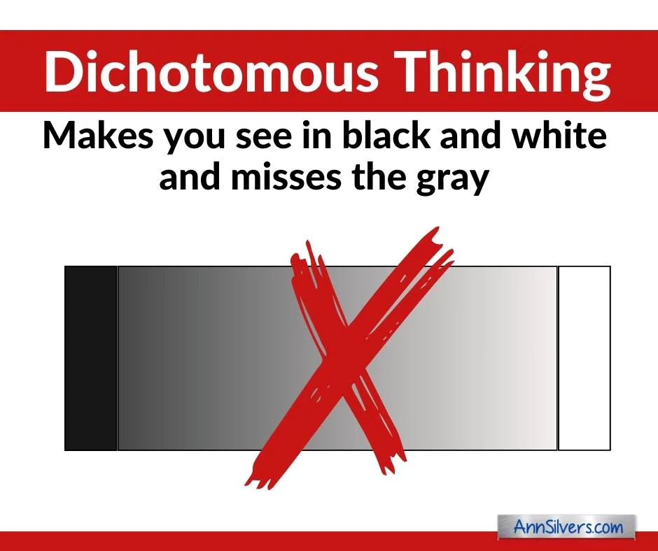
Παραδείγματα κοινών γνωσιακών προκαταλήψεων
1. Υπερβολική σκέψη
→ Διχοτομική σκέψη:
Το να βλέπεις τα πράγματα με όρους «όλα ή τίποτα», χωρίς να εκτιμάς το φάσμα των πιθανοτήτων μεταξύ αυτών των δύο άκρων. Τα πράγματα είναι καλά ή κακά, υπάρχουν μόνο επιτυχίες ή αποτυχίες. Συνήθως υιοθετείται πιο άμεσα η αρνητική κατηγορία. Παράδειγμα: «Τίποτε δεν πρόκειται να πάει καλά, δεν μπορώ να εμπιστευτώ κανένα, είμαι μια πλήρης αποτυχία».

Slide 49
Παραδείγματα κοινών γνωσιακών προκαταλήψεων
1. Υπερβολική σκέψη
Μη ρεαλιστικές προσδοκίες / υψηλές απαιτήσεις:
Το να χρησιμοποιείς υπερβολικά κριτήρια απόδοσης για τον εαυτό σου και / ή τους άλλους. Το να χρησιμοποιείς «πρέπει», «οφείλω», «καθήκον».
Παραδείγματα: «Αν δεν είναι το καλύτερο δεν μετράει. Πρέπει να επιτυγχάνω την επιθυμητή απόφαση πάντα. Τα λάθη είναι απαράδεκτα. Πρέπει να ικανοποιώ τους πάντες. Πρέπει να είμαι πάντα απόλυτα ειλικρινής. Δεν είναι αποδεκτό να πεις ψέματα ποτέ κ.λπ.».

Slide 50
Παραδείγματα κοινών γνωσιακών προκαταλήψεων
1. Υπερβολική σκέψη
Καταστροφοποίηση:
Το να προβλέπεις το χειρότερο, έχοντας δεχθεί μερικές φορές ένα ήπιο ερέθισμα. Αυτό μπορεί να συμβεί πάρα πολύ γρήγορα, οπότε το άτομο καταλήγει άμεσα στο πιο τρομακτικό συμπέρασμα.
Παραδείγματα: «Έκανα ένα λάθος. Το αφεντικό μου θα γίνει έξαλλο. Θα χάσω τη δουλειά μου. Θα χάσω το σπίτι μου. Η γυναίκα μου θα με παρατήσει. Θα είμαι φτωχός και μόνος».

Slide 51
Παραδείγματα κοινών γνωσιακών προκαταλήψεων
2. Επιλεκτική Προσοχή
Υπεργενίκευση
Το να προβάλλεις ένα συγκεκριμένο γεγονός ή χαρακτηριστικό σε όλες τις δυνατές περιπτώσεις, συνήθως το γεγονός είναι αρνητικό.
Παραδείγματα: «Απέτυχα σε μια υπόθεση – δεν θα βρω ποτέ ξανά δουλειά. Αυτή η σχέση πάει στραβά – δεν θα βρω ποτέ σύντροφο. Με απογοήτευσε – δεν μπορώ να εμπιστευτώ κανένα».

Slide 52
Παραδείγματα κοινών γνωσιακών προκαταλήψεων
2. Επιλεκτική Προσοχή
Νοητικό φίλτρο:
Το να ξεχωρίζει και να εμμένει το άτομο σε ένα μόνο αρνητικό χαρακτηριστικό, χωρίς να αναγνωρίζει άλλα πιο ήπια γεγονότα. Το να εστιάζει σε ένα πράγμα που πήγε στραβά σε μια κατά τα άλλα επιτυχημένη μέρα. Το να ξεχνά επιτυχίες και κομπλιμέντα και να εμμένει σε μια μόνο επίκριση.
Παράδειγμα: «Μια από τις υποθέσεις μου δεν πήγε αρκετά καλά. Αυτό είναι φρικτό. Δεν είμαι καλός σε τίποτα».

Slide 53
Παραδείγματα κοινών γνωσιακών προκαταλήψεων
2. Επιλεκτική Προσοχή
Απαξίωση του θετικού:
Το να απορρίπτεις, υποβαθμίζεις ή να ακυρώνεις κάθε θετικό γεγονός.
Παραδείγματα «Το λέει αυτό γιατί είναι ευγενική. Προφανώς προσπαθεί να μάθει κάτι για μένα. Αυτό ήταν μια μικρή επιτυχία, οι άλλοι όμως τα καταφέρνουν καλύτερα».
Μεγέθυνση και σμίκρυνση:
Το να δίνεις υπερβολική σημασία στα αρνητικά γεγονότα και να υποτιμάς τη σημασία των θετικών γεγονότων.
Παραδείγματα «Τα έκανα θάλασσα σε αυτή την υπόθεση. Ναι μεν, την κέρδισα, αλλά σε αυτή την αντεξέταση που ήταν πολύ σημαντική δεν τα κατάφερα να λειτουργήσω ικανοποιητικά».

Slide 54
Παραδείγματα κοινών γνωσιακών προκαταλήψεων
3. Σκέψη που στηρίζεται στη διαίσθηση
Αυθαίρετα συμπεράσματα
Το να δίνεις ερμηνείες χωρίς την ύπαρξη δεδομένων που να τις στηρίζουν. Τα παραδείγματα της αυθαίρετης σκέψης χωρίζονται σε δύο υποκατηγορίες:
- Διάβασμα σκέψης «Είμαι σίγουρος πως όλοι γέλαγαν μαζί μου πίσω από τα «φιλικά» τους πρόσωπα».
- Πρόβλεψη του μέλλοντος «Όταν τον συναντήσω, θα με αντιπαθήσει».
Συναισθηματική λογική
Το να υποθέτεις ότι τα συναισθήματα αντανακλούν ένα γεγονός.
Παράδειγμα «Αισθάνομαι ότι δεν μπορώ να το αντιμετωπίσω, οπότε θα πιώ πρώτα δύο ποτά. Αισθάνομαι άσχημα όταν θυμώνω, οπότε πρέπει να είναι κακό να θυμώνω. Αισθάνομαι ότι δεν είμαι ελκυστικός, άρα μάλλον δεν είμαι».

Slide 55
Παραδείγματα κοινών γνωσιακών προκαταλήψεων
4. Αυτομομφή
Προσωποποίηση
Το να υποθέτεις πως είσαι υπεύθυνος αν συμβεί κάτι που το αντιλαμβάνεσαι ως κακό.
Παραδείγματα «Το πάρτι της δουλειάς δεν πήγε καλά. Ήταν δικό μου λάθος που ήμουν σε ένταση και έκανα τους άλλους να μην αισθάνονται άνετα».
Αυτοκατηγορία
Το να βλέπει κάποιος τον εαυτό του ως την αιτία ενός αρνητικού γεγονότος ή να επικρίνει τον εαυτό του χωρίς αιτία.
Παραδείγματα «Αισθάνομαι άρρωστος, οπότε πρέπει να το προκάλεσα εγώ. Δεν προλαβαίνω να τελειώσω τις δουλειές μου, οπότε είμαι χαζός και τεμπέλης».
Ετικετοποίηση
Το να προσδίδεις σκληρά και ταπεινωτικά λόγια για τον εαυτό σου.
Παραδείγματα «Ανόητε! Είμαι τόσο χαζός!» κ.λπ.

Slide 56

Στάδια αμφισβήτησης του µη ρεαλιστικού τρόπου σκέψης
Ο Beck (1976) επισημαίνει ότι ο µη ρεαλιστικός τρόπος σκέψης αποτελεί συνήθως παγιωμένη συνήθεια του ατόμου, µε αποτέλεσμα η αμφισβήτησή του να πρέπει να διέλθει από τα εξής στάδια:

Slide 57
Να εντοπίσει και να συνειδητοποιήσει το περιεχόμενο των σκέψεων του
Να αναγνωρίσει τις µη ρεαλιστικές σκέψεις
Να αντικαταστήσει τις άτοπες εκτιμήσεις του µε έγκυρες
Να αναζητήσει ανατροφοδότηση, προκειμένου να καταλάβει αν αυτή η αλλαγή που πραγματοποίησε είναι προς τη σωστή κατεύθυνση.
Notes:
Animated pointer and light-up text
(Advanced)
To reproduce the background effects on this slide, do the following:
On the Home tab, in the Slides group, click Layout, and then click Blank.
Right-click the slide background area, and then click Format Background. In the Format Background dialog box, click Fill in the left pane, select Solid fill in the right pane, and select White, Background 1 (first row, first option from the left).
To reproduce the rectangle on this slide, do the following:
On the Home tab, in the Drawing group, click Shapes, and then under Rectangles click Rounded Rectangle (second option from the left). On the slide, drag to draw a rounded rectangle.
Select the rectangle. Drag the yellow diamond adjustment handle to the left to decrease the amount of rounding on the corners.
With the rounded rectangle still selected, under Drawing Tools, on the Format tab, in the Size group, do the following:
In the Shape Height box, enter 3.5”.
In the Shape Width box, enter 0.25”.
Under Drawing Tools, on the Format tab, in the bottom right corner of the Shape Styles group, click the Format Shape dialog box launcher. In the Format Shape dialog box, click Fill in the left pane. In the Fill pane, select Solid fill, click the button next to Color, and then under Theme Colors click White, Background 1, Darker 15% (third row, first option from the left).
Also in the Format Shape dialog box, click Line Color in the left pane. In the Line Color pane, select No line.
Also in the Format Shape dialog box, click Shadow in the left pane. In the Shadow pane, click the button next to Presets, under Outer select Offset Bottom (first row, second option from the left), and then do the following:
In the Transparency box, enter 0%.
In the Size box, enter 100%.
In the Blur box, enter 8.5 pt.
In the Angle box, enter 90°.
In the Distance box, enter 1 pt.
Also in the Format Shape dialog box, click 3-D Format in the left pane. In the 3-D Format tab, do the following:
Under Bevel, click the button next to Top, and then under Bevel click Circle (first row, first option from the left). Next to Top, in the Width box, enter 5 pt, and in the Height box, enter 5 pt.
Under Surface, click the button next to Material, and then under Standard click Matte (first row, first option from the left). Click the button next to Lighting, and then under Neutral click Soft (first row, third option from the left).
On the slide, select the rounded rectangle. On the Home tab, in the Clipboard group, click the arrow to the right of Copy, and then click Duplicate.
Select the duplicate rectangle. On the Home tab, in the Drawing group, do the following:
Click the arrow next to Shape Fill, and then click No Fill.
Click the arrow next to Shape Outline, and then click No Outline.
Drag the second rectangle above the first rectangle until the lower edge overlays the top edge of the first rectangle. (Note: When the spinning animation effect is created later for these rectangles, the spin will center where the edges of the rectangles meet.)
Press and hold CTRL, and then select both rectangles. On the Home tab, in the Drawing group, click Arrange, and do the following:
Point to Align, and then click Align Selected Objects.
Point to Align, and then click Align Center.
Click Group.
On the slide, drag the group until it is centered horizontally on the left edge of the slide (straddling the edge).
On the Home tab, in the Drawing group, click Arrange, point to Align, and then do the following:
Click Align to Slide.
Click Align Middle.
To reproduce the dashed arc on this slide, do the following:
On the Home tab, in the Drawing group, click Shapes, and then under Basic Shapes click Arc (third row, 12th option from the left). On the slide, drag to draw an arc.
Select the arc. Under Drawing Tools, on the Format tab, in the Size group, do the following:
In the Shape Height box, enter 7.5”.
In the Shape Width box, enter 7.5”.
With the arc still selected, on the Home tab, in the Drawing group, click the arrow next to Shape Outline and then do the following:
Under Theme Colors, click White, Background 1, Darker 15% (third row, first option from the left).
Point to Dashes, and then click Dash (fourth option from the top).
On the slide, drag the yellow diamond adjustment handle on the right side of the arc to the bottom of the arc to create a half circle.
Drag the arc until the yellow diamond adjustment handles are on the left edge of the slide.
With the arc still selected, on the Home tab, in the Drawing group, click the arrow under Arrange, point to Align, and then do the following:
Click Align to Slide.
Click Align Middle.
To reproduce the half circle on this slide, do the following:
On the slide, select the arc. On the Home tab, in the Clipboard group, click the arrow to the right of Copy, and then click Duplicate.
Select the duplicate arc. Under Drawing Tools, on the Format tab, in the Size group, do the following:
In the Shape Height box, enter 3.33”.
In the Shape Width box, enter 3.33”.
With the second arc still selected, under Drawing Tools, on the Format tab, in the Shape Styles group, click the arrow next to Shape Fill, and then under Theme Colors click White, Background 1, Darker 5% (second row, first option from the left).
Under Drawing Tools, on the Format tab, in the Shape Styles group, click the arrow next to Shape Outline, and then click No Outline.
Under Drawing Tools, on the Format tab, in the Shape Styles group, click Shape Effects, point to Shadow, and then click Shadow Options. In the Format Shape dialog box, click Shadow in the left pane. In the Shadow pane, click the button next to Presets , under Inner click Inside Right (second row, third option from the left), and then do the following:
In the Transparency box, enter 86%.
In the Blur box, enter 24 pt.
In the Angle box, enter 315°.
In the Distance box, enter 4 pt.
On the slide, drag the second arc until the yellow diamond adjustment handles are on the left edge of the slide. On the Home tab, in the Drawing group, click Arrange, and then do the following:
Point to Align, and then click Align to Slide.
Point to Align, and then click Align Middle.
Click Send to Back.
To reproduce the button shapes on this slide, do the following:
On the Home tab, in the Drawing group, click Shapes, and then under Basic Shapes click Oval (first row, second option from the left). On the slide, drag to draw an oval.
Select the oval. Under Drawing Tools, on the Format tab, in the Size group, do the following:
In the Shape Height box, enter 0.34”.
In the Shape Width box, enter 0.34”.
Under Drawing Tools, on the Format tab, in the Shape Styles group, click More, and then click Light 1 Outline, Colored Fill – Olive Green, Accent 3 (third row, first option from the left).
Under Drawing Tools, on the Format tab, in the bottom right corner of the Shape Styles group, click the Format Shape dialog box launcher. In the Format Shape dialog box, click Fill in the left pane. In the Fill pane, select Solid Fill. Click the button next to Color, and then under Theme Colors click Olive Green, Accent 3, Lighter 80° (second row, seventh option from the left).
Also in the Format Shape dialog box, click Line Color in the left pane. In the Line Color pane, select No line.
Also in the Format Shape dialog box, click Shadow in the left pane. In the Shadow pane, click the button next to Presets, under Outer click Offset Bottom (first row, second option from the left), and then do the following:
In the Transparency box, enter 0%.
In the Size box, enter 100%.
In the Blur box, enter 8.5 pt.
In the Angle box, enter 90°.
In the Distance box, enter 1 pt.
Also in the Format Shape dialog box, click 3-D Format in the left pane, and then do the following in the 3-D Format pane:
Under Bevel, click the button next to Top, and then under Bevel click Art Deco (third row, fourth option from the left). Next to Top, in the Width box, enter 5 pt, and in the Height box, enter 5 pt.
Under Contour, click the button next to Color, and then under Theme Colors click White, Background 1 (first row, first option from the left). In the Size box, enter 3.5 pt.
Under Surface, click the button next to Material, and then under Standard click Matte (first row, first option from the left). Click the button next to Lighting, and then under Neutral click Soft (first row, third option from the left).
On the slide, select the oval. Under Drawing Tools, on the Format tab, in the bottom right corner of the Size group, click the Size and Position dialog box launcher. In the Format Shape dialog box, click Position in the left pane, and in the Position pane, do the following to position the third and fourth ovals:
In the Horizontal box, enter 2.98”.
In the Vertical box, enter 1.5”.
Select the oval. On the Home tab, in the Clipboard group, click the arrow under Paste, and then click Duplicate.
Select the duplicate oval. Under Drawing Tools, on the Format tab, in the bottom right corner of the Size group, click the Size and Position dialog box launcher. In the Format Shape dialog box, click Position in the left pane, and in the Position pane, do the following to position the third and fourth ovals:
In the Horizontal box, enter 3.52”.
In the Vertical box, enter 2.98”.
Repeat step 9 two more times, for a total of four ovals. Under Drawing Tools, on the Format tab, in the bottom right corner of the Size group, click the Size and Position dialog box launcher. In the Format Shape dialog box, click Position in the left pane, and in the Position pane, do the following to position the third and fourth ovals:
Select the third oval on the slide, and then enter 3.52” in the Horizontal box and 4.27” in the Vertical box.
Select the fourth oval on the slide, and then enter 2.99” in the Horizontal box and 5.66” in the Vertical box.
To reproduce the text on this slide, do the following:
On the Insert tab, in the Text group, click Text Box, and then on the slide, drag to draw the text box.
Enter text in the text box and select the text. On the Home tab, in the Font group, do the following:
In the Font list, select Corbel.
In the Font Size list, select 22.
Click the arrow next to Font Color, and then under Theme Colors click White, Background 1, Darker 50% (sixth row, first option from the left).
On the Home tab, in the Paragraph group, click Align Text Left to align the text left in the text box.
On the slide, drag the text box to the right of the first oval.
Select the text box. On the Home tab, in the Clipboard group, click the arrow to the right of Copy, and then click Duplicate.
Click in the text box and edit the text.
Drag the second text box to the right of the second oval.
Repeat steps 5-7 to create the third and fourth text boxes, dragging them to the right of the third and fourth ovals.
To reproduce the animation effects on this slide, do the following:
On the Home tab, in the Editing group, click Select, and then click Selection Pane.
In the Selection and Visibility task pane, select the rectangle group.
On the Animations tab, in the Advanced Animation group, click Add Animation, and then under Emphasis click Spin.
Also on the Animations tab, in the Animation group, click the Effect Options dialog box launcher. In the Spin dialog box, do the following:
On the Effects tab, in the Amount list, in the Custom box, enter 123°, and then press ENTER. Also in the Amount list, click Counterclockwise.
On the Timing tab, in the Duration box, select 1.00.
On the Timing tab, in the Start list, select With Previous.
On the slide, select the first oval. On the Animations tab, in the Advanced Animation group, click Add Animation, and then click More Emphasis Effects. In the Add Emphasis Effect dialog box, under Basic, click Fill Color.
On the Animations tab, in the Animation group, click the Effect Options dialog box launcher. In Fill Color dialog box, the do the following:
On the Effects tab, in the Fill Color list, click More Colors. In the Colors dialog box, on the Custom tab, enter values for Red:130, Green:153, Blue: 117.
On the Timing tab, in the Duration box, , enter 0.50.
On the Timing tab, in the Start list, select After Previous.
On the slide, select the first text box. On the Animations tab, in the Advanced Animation group, click Add Animation, and then under Entrance click Fade.
Also on the Animations tab, in the Timing group, do the following:
In the Start list, select With Previous.
In the Duration box, enter 0.50.
In the Selection and Visibility task pane, select the rectangle group. On the Animations tab, in the Advanced Animation group, click Add Animation, and then under Emphasis click Spin.
Also on the Animations tab, in the Animation group, click the Effect Options dialog box launcher. In the Spin dialog box, do the following:
On the Effects tab, in the Amount list, in the Custom box, enter 22°, and then press ENTER. Also in the Amount list, click Clockwise.
On the Timing tab, in the Start list, select On Click.
On the Timing tab, in the Duration box, enter 0.50.
On the slide, select the second oval. On the Animations tab, in the Advanced Animation group, click Add Animation, and then click More Emphasis Effects. In the Add Emphasis Effect dialog box, under Basic, click Fill Color.
On the Animations tab, in the Animation group, click the Effect Options dialog box launcher. In the Fill Color dialog box, do the following:
On the Effects tab, in the Fill Color list, click More Colors. In the Colors dialog box, on the Custom tab, enter values for Red:130, Green:153, Blue: 117.
On the Timing tab, in the Start list, select After Previous.
On the Timing tab, in the Duration box, enter 0.50.
On the slide, select the second text box. On the Animations tab, in the Advanced Animation group, click Add Animation, and then under Entrance click Fade.
Also on the Animations tab, in the Timing group, do the following:
In the Start list, select With Previous.
In the Duration box, enter 0.50.
On the slide, select the third oval. On the Animations tab, in the Advanced Animation group, click Add Animation, and then click More Emphasis Effects. In the Add Emphasis Effect dialog box, under Basic, click Fill Color.
On the Animations tab, in the Animation group, click the Effect Options dialog box launcher. In the Fill Color dialog box, do the following:
On the Effects tab, in the Fill Color list, click More Colors. In the Colors dialog box, on the Custom tab, enter values for Red:130, Green:153, Blue: 117.
On the Timing tab, in the Start list, select After Previous.
On the Timing tab, in the Speed list, select Very Fast.
On the slide, select the third text box. On the Animations tab, in the Advanced Animation group, click Add Animation, and then under Entrance click Fade.
Also on the Animations tab, in the Timing group, do the following:
In the Start list, select With Previous.
In the Duration box, enter 0.50.
On the slide, select the fourth oval. On the Animations tab, in the Advanced Animation group, click Add Animation, and then click More Emphasis Effects. In the Add Emphasis Effect dialog box, under Basic, click Fill Color.
On the Animations tab, in the Animation group, click the Effect Options dialog box launcher. In the Fill Color dialog box, do the following:
On the Effects tab, in the Fill Color list, click More Colors. In the Colors dialog box, on the Custom tab, enter values for Red:130, Green:153, Blue: 117.
On the Timing tab, in the Start list, select After Previous.
On the Timing tab, in the Duration box, enter 0.50.
On the slide, select the fourth text box. On the Animations tab, in the Advanced Animation group, click Add Animation, and then under Entrance click Fade.
On the Animations tab, in the Timing group, do the following:
In the Start list, select With Previous.
In the Duration box, enter 0:50.

Slide 58
Προσεγγίσεις για την πιο ρεαλιστική εκτίμηση της πραγματικότητας
Η νοητική προσέγγιση
Διάφορες ερωτήσεις μπορούν να βοηθήσουν το άτομο να εξετάσει αν τα δεδομένα της πραγματικότητας συμφωνούν µε το περιεχόμενο των σκέψεων του (Beck et al., 1985· Greenberger, & Padesky, 1995):
Βάσει ποιας λογικής εξάγω αυτό το συμπέρασμα;
Μήπως υπεραπλουστεύω µία αιτιώδη σχέση;
Μήπως νομίζω ότι η εκτίμησή µου για την κατάσταση περιγράφει την κατάσταση όπως πραγματικά είναι;
Μήπως σκέφτομαι µε απόλυτο τρόπο; Μήπως βλέπω τα πράγματα µόνο µαύρα ή µόνο άσπρα;
Μήπως επιλέγω και αξιολογώ µόνο συγκεκριμένες περιστάσεις από το σύνολο των εμπειριών µου;

Slide 59
Προσεγγίσεις για την πιο ρεαλιστική εκτίμηση της πραγματικότητας
Μήπως χρησιμοποιώ γνωστικούς μηχανισμούς άμυνας (π.χ. «δεν μπορώ να βγω έξω, (όχι γιατί φοβάμαι) γιατί βαριέμαι», «δε θα συζητήσω σήμερα µε το σύζυγό µου, (όχι γιατί φοβάμαι), γιατί δεν έχω χρόνο» κ.λπ.);
Μήπως, αντί να σκέφτομαι ότι η εκδοχή µου είναι απλώς µία πιθανότητα, τη θεωρώ απολύτως βέβαιη;
Μήπως δίνω μεγάλη πιθανότητα να συμβεί κάτι που έχει μικρή πιθανότητα να συμβεί ή το αντίστροφο;
Μήπως οι κρίσεις µου βασίζονται κυρίως στα συναισθήματά µου και όχι στα γεγονότα;
Μήπως εστιάζω την προσοχή µου σε μεμονωμένα ή άσχετα γεγονότα;
Είχα ποτέ µου κάποια εμπειρία που µου απέδειξε ότι αυτή η σκέψη δεν ισχύει σε όλες τις περιπτώσεις;

Slide 60
Προσεγγίσεις για την πιο ρεαλιστική εκτίμηση της πραγματικότητας
Αν ο/η καλύτερός/ή µου φίλος/η ή κάποιο αγαπημένο µου πρόσωπο σκεφτόταν έτσι, τι θα του/της έλεγα;
Αν ο/η καλύτερός/ή µου φίλος/η ή κάποιος που νοιάζεται για µένα ήξερε ότι σκέφτομαι έτσι, τι θα µου έλεγε; Τι επιχειρήματα και δεδομένα θα µου παρέθετε για να µε πείσει ότι η σκέψη µου δεν είναι 100% αληθινή;
Έχω αντιμετωπίσει στο παρελθόν κάποια παρόμοια κατάσταση; Τι συνέβη τότε; Διαφέρει η σημερινή κατάσταση από τις προηγούμενες; Τι µε έχουν διδάξει οι προηγούμενες εμπειρίες µου, από το οποίο μπορώ τώρα να επωφεληθώ;

Slide 61
Προσεγγίσεις για την πιο ρεαλιστική εκτίμηση της πραγματικότητας
Μήπως υπάρχουν κάποια δεδομένα που αντικρούουν τις σκέψεις µου, τα οποία εγώ μπορεί να θεωρώ ασήμαντα και να τα παραβλέπω;
Αν μετά από πέντε χρόνια θυμηθώ την τωρινή κατάσταση, θα µου φανεί διαφορετική; Μήπως τότε θα εστιάσω σε διαφορετική πλευρά της;
Μήπως υπάρχουν κάποια θετικά στοιχεία στην κατάσταση ή σε εμένα, τα οποία αγνοώ;
Μήπως εξάγω συμπεράσματα που δεν υποστηρίζονται απολύτως από τα δεδομένα;

Slide 62
Προσεγγίσεις για την πιο ρεαλιστική εκτίμηση της πραγματικότητας
Η νοητική προσέγγιση
Κατευθύνσεις της νοητικής προσέγγισης
Η ορθολογιστική προσέγγιση: Βασίζεται στην ερώτηση «Τι δεδομένα, αποδείξεις και στοιχεία έχω ότι αυτό ισχύει;». Η αμφισβήτηση των γνωσιών γίνεται µέσω εντοπισμού λογικών σφαλμάτων, διεργασικών λαθών, ελέγχου υποθέσεων και αξιοποίησης όλων των πληροφοριών. Στο ημερολόγιο μπορεί να προστεθεί, μετά τη στήλη των αυτόματων σκέψεων, µία επιπλέον στήλη, στην οποία το άτομο θα καταγράφει ποιο διεργασικό λάθος χαρακτηρίζει τη συγκεκριμένη σκέψη του.

Slide 63
Προσεγγίσεις για την πιο ρεαλιστική εκτίμηση της πραγματικότητας
Η νοητική προσέγγιση
Κατευθύνσεις της νοητικής προσέγγισης
Η νοοκατασκευαστική προσέγγιση: Βασίζεται στην ερώτηση «Με ποιον άλλο τρόπο θα μπορούσα να δω την κατάσταση;».
Το άτομο παροτρύνεται να σκεφτεί εναλλακτικές οπτικές για τη συγκεκριμένη κατάσταση, να διευρύνει την προοπτική του, να αποστασιοποιηθεί από το πρόβλημα και τελικά να το επαναπροσδιορίσει.

Slide 64
Προσεγγίσεις για την πιο ρεαλιστική εκτίμηση της πραγματικότητας
Η νοητική προσέγγιση
Κατευθύνσεις της νοητικής προσέγγισης
Η πραγματιστική προσέγγιση: Βασίζεται στην ερώτηση «Τι θα ήταν το χειρότερο που θα μπορούσε να συμβεί, αν η γνωσία αυτή ίσχυε/ ανταποκρινόταν στην πραγματικότητα;». Με αυτόν τον τρόπο συχνά οι καταστροφικές και ασαφείς συνέπειες που το άτομο φαντάζεται ότι θα επακολουθήσουν συζητούνται µε συγκεκριμένο τρόπο και βάσει όλων των διαθέσιμων δεδομένων, µε αποτέλεσμα να χάνουν τον καταστροφικό τους χαρακτήρα.

Slide 65
Η αρχή του «εδώ και τώρα»
Η προσοχή είναι ωφέλιμο να εστιάζεται στο τι συμβαίνει στην «εδώ και τώρα» κατάσταση. Το ενδιαφέρον του ατόμου εστιάζεται δηλαδή στις διαδικασίες και τις συνθήκες, οι οποίες διατηρούν το πρόβλημα ή την προβληματική συμπεριφορά την τρέχουσα περίοδο, παρά στις διαδικασίες που οδήγησαν στη δημιουργία του προβλήματος.
Ο βασικός λόγος για αυτή την αρχή είναι πως οι διαδικασίες που είναι υπεύθυνες για την εμφάνιση κάποιου προβλήματος δεν είναι απαραίτητα οι ίδιες με αυτές που το συντηρούν. Ταυτόχρονα, είναι πολύ πιο εύκολο και αντικειμενικό να λάβει κάποιος πληροφορίες και να έχει δεδομένα σχετικά με υφιστάμενες καταστάσεις παρά με καταστάσεις που συνέβησαν καιρό πριν. Τέλος, αλλά όχι λιγότερο σημαντικό είναι το γεγονός πως είναι πολύ πιο εύκολο να διαφοροποιηθούν οι συνθήκες και διαδικασίες που συντηρούν το πρόβλημα στο εδώ και τώρα ώστε να επέλθει η αλλαγή παρά να αλλάξουν παρελθοντικά γεγονότα, κάτι αδύνατο.
ΣΗΜΑΝΤΙΚΟ: Τα συναισθήματα αποτελούν αυτόματες αντιδράσεις του οργανισμού στις τρέχουσες ανικανοποιήτες ανάγκες!

Slide 66
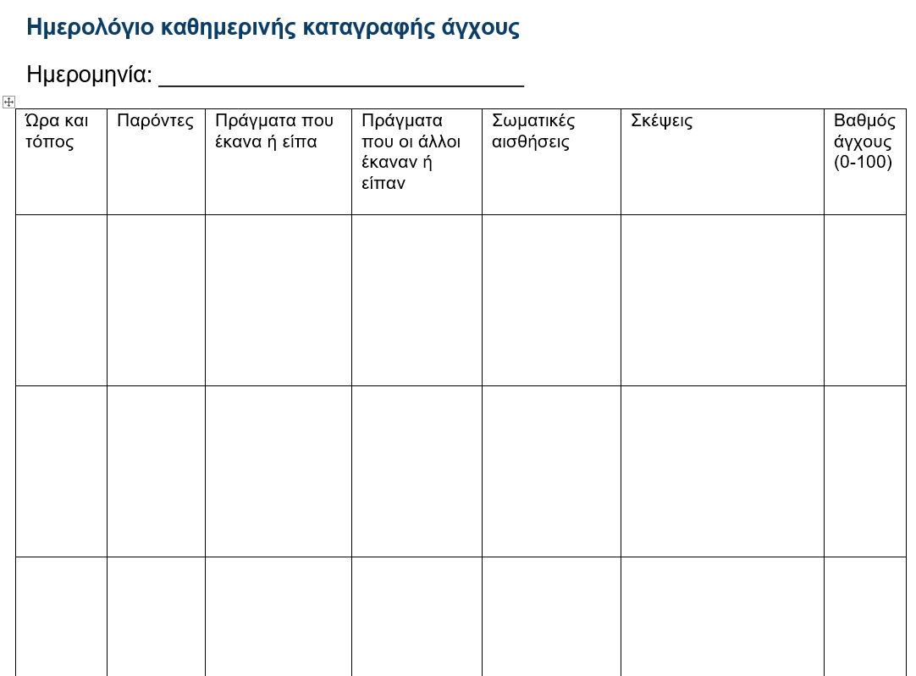

Slide 67
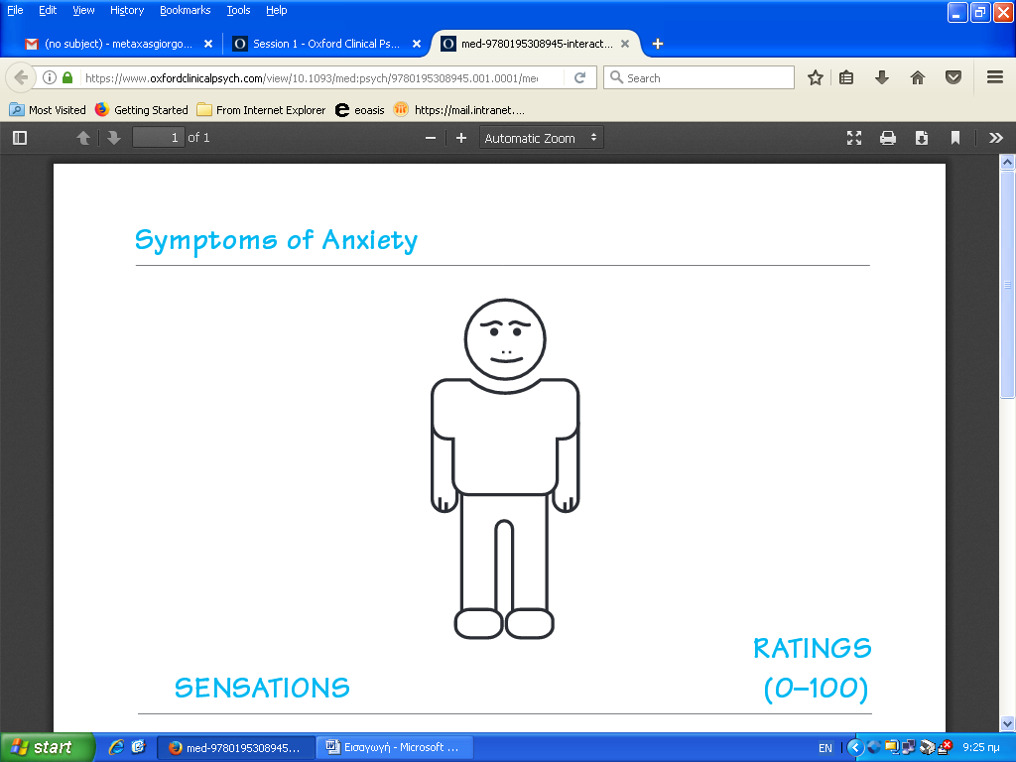
1
2
Σωματικές αισθήσεις | Βαθμός 0-100
1. Ζαλάδα | 25
2. Κόμπος στο στομάχι | 75

Slide 68
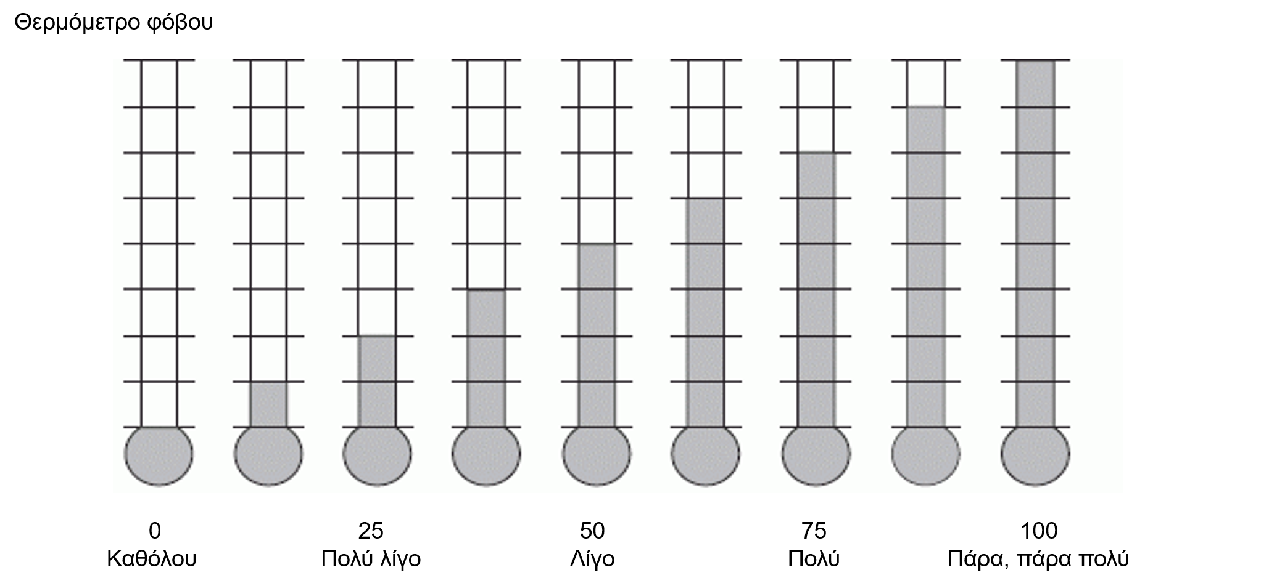
0: Δεν βιώνεις καθόλου άγχος σε αυτή την κατάσταση
25: Βιώνεις λίγο άγχος, το οποίο όμως δεν παρεμβαίνει σε αυτό που κάνεις
50: Βιώνεις κάποιο άγχος, το οποίο επηρεάζει τη συγκέντρωσή σου, μπορείς όμως να συνεχίσεις αυτό που κάνεις
75: Βιώνεις αρκετό άγχος, το οποίο σε δυσκολεύει στη συγκέντρωση, ενώ εμφανίζονται σκέψεις για να αποσυρθείς από την κατάσταση
100: Βιώνεις υπερβολικό άγχος. Είναι το περισσότερο άγχος που βίωσες ή που φαντάζεσαι ότι μπορεί να βιώσεις

Slide 69
Λίστα με δύσκολες καταστάσεις
Καταστάσεις | Βαθμός
1.
2.
3.
4.
5.
6.
7.
8.
9.
10.
11.
12.
13.
14.
15.
16.
17.
18.
19.
20.

Slide 70
Ιεραρχική λίστα με δύσκολες καταστάσεις
Καταστάσεις | Βαθμός
1.
2.
3.
4.
5.
6.
7.
8.
9.
10.
11.
12.
13.
14.
15.
16.
17.
18.
19.
20.

Slide 71
Λαμβάνοντας υπόψη όλες τις πιο πάνω πληροφορίες και τις ασκήσεις που έκανες, προσπάθησε να σημειώσεις κάποιους στόχους που θα μπορούσες να θέσεις για τους επόμενους μήνες.
Στόχοι
1.
2.
3.
4.
5.
6.
7.
8.
9.
10.

Slide 72
Διαχείριση του εργασιακού άγχους:
Επίτευξη ισορροπίας μεταξύ επαγγελματικής και προσωπικής ζωής
Γιώργος Μεταξάς (PhD)
Συμβουλευτικός Ψυχολόγος (Αρ. ΣΕΨ 108)
Διδάκτωρ Ψυχολογίας στον τομέα των Νευροεπιστημών

